Slide 1

🎒 STUDENT GUIDE
망고아이 · MANGOI
학생용 사용설명서
혼자서도 쉽게! 망고아이 완전 활용법
대상 · 망고아이로 공부하는 학생 친구들 | www.mangoi.co.kr

Slide 2
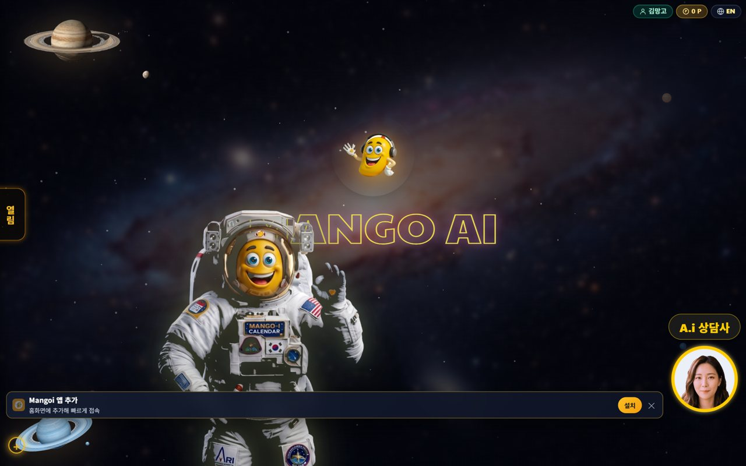
🎒 망고아이 학생용 사용설명서
소개
망고아이가 뭐예요?
망고아이는 원어민 선생님과 1:1로 만나는 화상영어 수업과, 수업 전후로 스스로 공부하는 AI 학습·게임을 한 곳에 모은 사이트예요. 휴대폰·태블릿·PC 어디서나 인터넷 창(크롬/엣지)에서 바로 접속하고, 앱 설치도 필요 없어요. 이 설명서만 따라 하면 처음이라도 혼자서 쉽게 쓸 수 있어요.
📹
1:1 원어민 화상수업
🔥
AI 웜업 · 발음 코치
정해진 시간에 선생님과 얼굴 보며 영어로 대화해요.
수업 전에 몸을 풀고, 내 발음을 AI가 바로 고쳐줘요.
🎮
10가지 학습 게임
🏅
포인트 · 배지 · 연속출석
게임으로 오늘 배운 단어·문장을 재미있게 복습해요.
공부할수록 포인트가 쌓이고 배지를 모을 수 있어요.
추천 하루 학습 루틴 (분)

Slide 3
🎒 망고아이 학생용 사용설명서
차례
📑 차례 (1/2)
소개
2
14
수업이 끝나면 — 복습 & 별점
18
01
처음 시작하기 & 홈 화면
5
15
수업 전 장비 점검
19
02
화상수업 입장하기
6
16
AI 웜업으로 몸풀기
20
03
교실 화면 한눈에 보기
7
17
AI 음성 코치
21
04
상단 탭 6가지 바꾸기
8
18
레벨 테스트 받기
22
05
칠판 도구 하나하나
9
19
내 레벨 · 커리큘럼
23
06
교재도구 (PDF·사진 공유)
10
20
학습 게임 허브
24
07
필기도구 (교재 위에 쓰기)
11
21
3D 배틀
25
08
동영상 함께 보기
12
22
슈팅 · 마스터리 게임
26
09
배경화면 & 얼굴 꾸미기
13
23
워드파이터 (좀비)
27
10
화면 크기·배치 바꾸기
14
24
용의자 추리
28
11
수업 중 칭찬 포인트
15
25
말하기 퀴즈
29
12
하단 독 & 칭찬 바구니
16
26
복습 퀴즈
30
13
수업 중 이렇게 참여해요
17
27
단어장 (My Vocab)
31

Slide 4
🎒 망고아이 학생용 사용설명서
차례
📑 차례 (2/2)
28
AI 친구 (Mango)
32
42
1:1 개별 채팅 & 파일 보내기
46
29
AI 영작
33
43
홈 화면 밝게 · 어둡게
47
30
연속출석 · 배지
34
44
판단력 훈련 (상황에 맞는 말 고르기)
48
31
MBTI 성향 테스트
35
45
문법 피자 마스터 (어순 조립)
49
32
수업 예약
36
46
단어 테트리스
50
33
수업 연기 · 변경
37
47
셔먼 탱크대전 · 랭귀지 에이스
51
34
[학부모] 자녀 학습 한눈에 보기
38
48
얼굴 · 지문으로 로그인 (패스키)
52
35
[학부모] 결제·수업 연기·환불
39
49
말하기가 잘 안 끊겨요 · AI 친구도 똑똑해졌어요
53
36
한국·필리핀 듀얼 시계
40
50
수강신청 · 결제 한 번에
54
37
중국어 발음 코치
41
51
기능 요약 · 데이터
55
38
AI 음성 일기
42
52
한눈에 보는 데이터
56
39
다음은 어디로? (학습 흐름 안내)
43
53
자주 묻는 질문 (FAQ)
57
40
A.i 상담사에게 물어보기
44
54
체크리스트
58
41
수업 화면 새 편의 기능
45
55
마무리
59

Slide 5
🎒 망고아이 학생용 사용설명서
주요 기능 사용법
01
🚀 처음 시작하기 & 홈 화면
접속·로그인·화면 구성
망고아이는 크롬(Chrome)·엣지(Edge) 브라우저에서 주소를 입력하면 바로 열려요. 로그인하면 우주 테마의 홈 화면이 나오고, 여기서 수업·게임·학습 메뉴로 이동해요.
사용 방법
● 브라우저에서 www.mangoi.co.kr 에 접속하고 로그인해요. (소셜 로그인도 가능)
● 오른쪽 위에서 내 이름·포인트(P) 로 로그인 상태를 확인해요.
● 왼쪽 ‘열림’ 탭을 누르면 메뉴 사이드바가 펼쳐져요.
● 오른쪽 아래 A.i 상담사에게 궁금한 걸 물어볼 수 있어요.
● EN 버튼으로 화면 글자를 영어로 바꿀 수 있어요.
✅ 핵심 포인트
● 앱 설치가 필요 없어요 — 인터넷 창만 있으면 돼요.
● 홈 화면 아래 ‘Mangoi 앱 추가’로 홈 화면 아이콘을 만들 수 있어요.
● 휴대폰·태블릿·PC 어디서나 같은 계정으로 이어서 공부할 수 있어요.
💡 꿀팁 · 자주 쓰는 내 기기에서만 자동 로그인을 켜두면 매번 입력하지 않아 편해요.

Slide 6
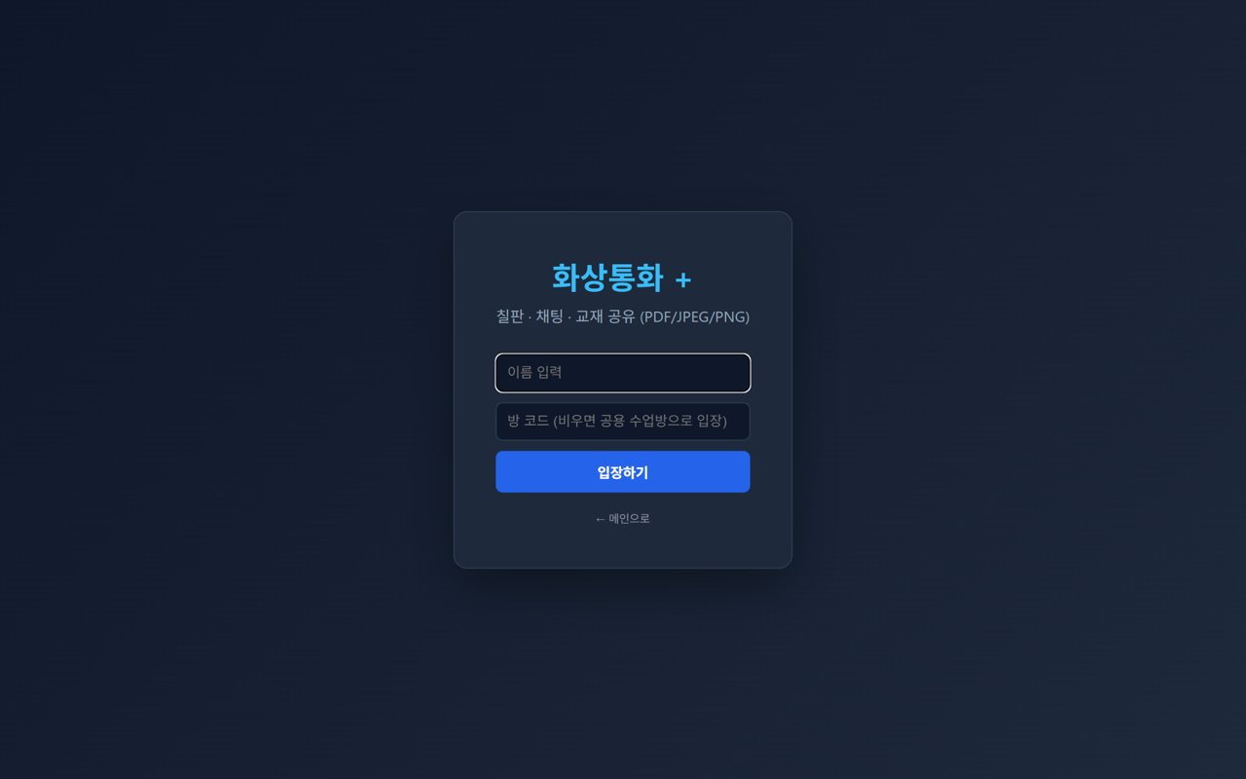
🎒 망고아이 학생용 사용설명서
주요 기능 사용법
02
🎥 화상수업 입장하기
선생님과 1:1로 만나기 (30초면 끝!)
정해진 수업 시간이 되면 화상교실에 들어가 원어민 선생님과 얼굴을 보며 공부해요. 처음엔 조금 낯설지만 순서만 따라 하면 금방 입장할 수 있어요.
사용 방법
● 받은 입장 링크를 누르거나, 사이트에서 오늘 수업 카드를 눌러요.
● 이름을 입력해요. (방 코드는 보통 자동으로 채워져 있어요. 비어 있으면 공용 수업방으로 들어가요)
● 입장하기 버튼을 눌러요.
● 브라우저가 물어보면 카메라·마이크 ‘허용’을 눌러요 — 그래야 얼굴과 목소리가 연결돼요.
● 선생님이 보이면 인사하고 수업을 시작해요!
✅ 핵심 포인트
● 크롬(Chrome)·엣지(Edge)에서 열면 가장 잘 돼요.
● 카카오톡 안에서 링크를 열면 카메라가 막힐 수 있어요 → ‘다른 브라우저로 열기’.
● 이어폰(헤드셋)을 끼면 소리가 더 또렷하고 잡음이 줄어요.
⚠️ 알아두기 · 소리·화면이 안 되면 페이지를 새로고침하고 카메라·마이크를 다시 ‘허용’하세요.
💡 꿀팁 · 수업 5분 전에 미리 입장해 얼굴과 소리를 확인하면 마음이 편해요.

Slide 7
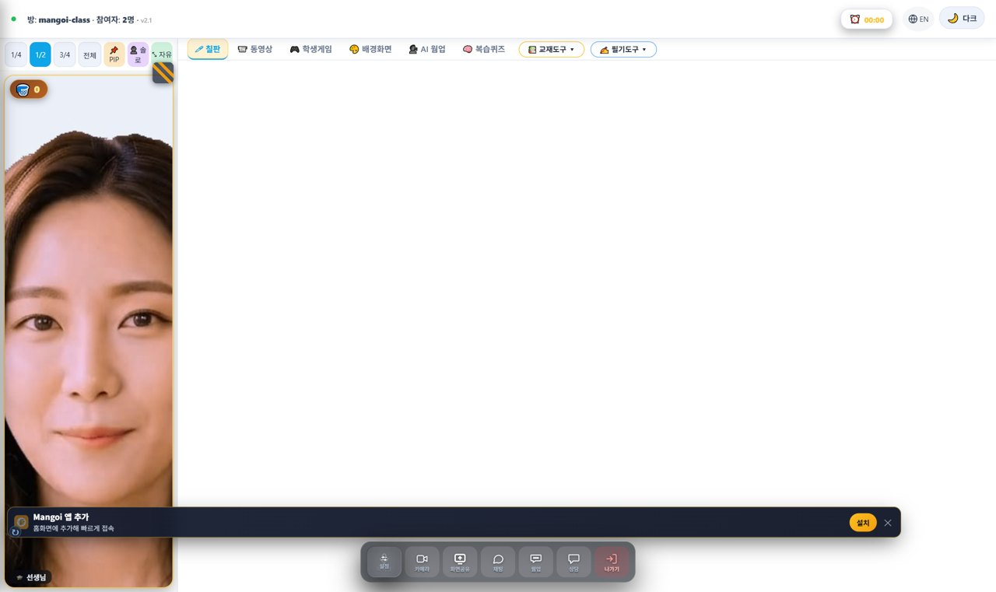
🎒 망고아이 학생용 사용설명서
주요 기능 사용법
03
🖥️ 교실 화면 한눈에 보기
수업 화면이 어떻게 생겼나요?
수업에 들어오면 화면이 크게 세 부분으로 나뉘어요. ① 맨 위 상단 바(방 정보·타이머·언어·다크모드), ② 가운데 큰 작업 공간(칠판·교재·영상 등이 열리는 곳), ③ 맨 아래 컨트롤 독(카메라·채팅·나가기 버튼). 왼쪽 위 작은 창에는 얼굴 영상과 칭찬 바구니가 있어요.
사용 방법
● 맨 위 왼쪽: `방: mangoi-class · 참여자: 2명` — 지금 방 이름과 접속 인원이에요.
● 맨 위 오른쪽: ⏰ 타이머(수업 진행 시간), 🔴 REC(녹화 중 표시), 🌐 EN(영어로 바꾸기), 🌙 다크(어두운 화면).
● 가운데: 상단 탭에서 고른 도구(칠판·교재·영상 등)가 크게 열려요.
● 맨 아래 가운데: 컨트롤 독 — 카메라·화면공유·채팅·나가기 버튼이 모여 있어요.
● 왼쪽 위 작은 창: 내 얼굴 영상과 🧺 칭찬 바구니(받은 칭찬 개수).
✅ 핵심 포인트
● 버튼 위에 마우스를 올리면 이름 설명(툴팁)이 떠요.
● 글씨가 영어로 보이면 오른쪽 위 EN을 눌러 한국어로 바꿔요.
● 화면이 눈부시면 🌙 다크로 바꾸면 편해요.
💡 꿀팁 · 처음엔 버튼이 많아 보여도, 자주 쓰는 건 칠판·교재·카메라·채팅 네 가지예요.

Slide 8
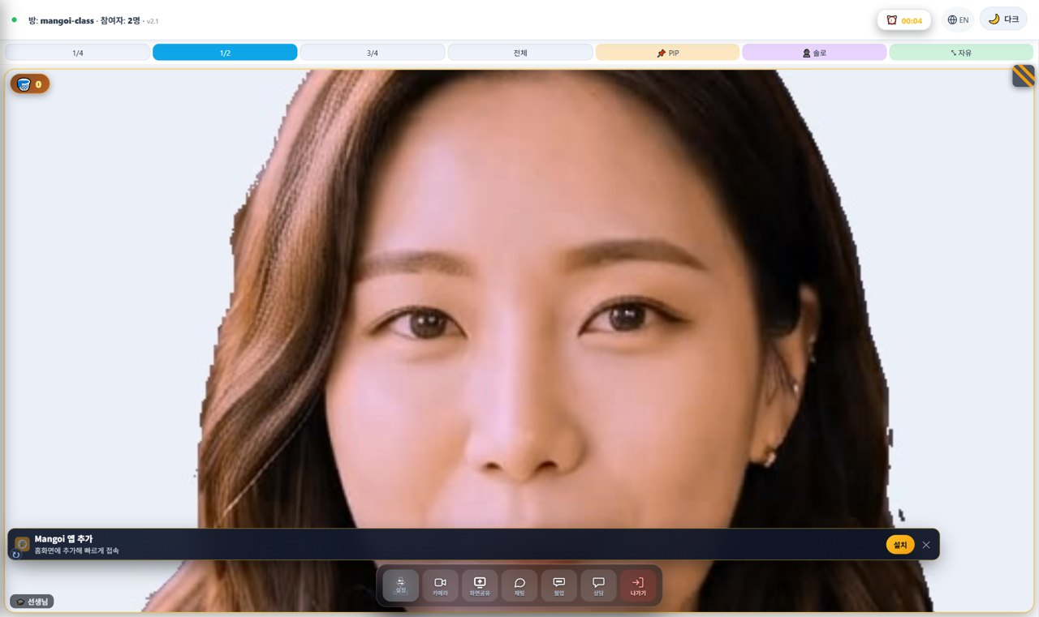
🎒 망고아이 학생용 사용설명서
주요 기능 사용법
04
🗂️ 상단 탭 6가지 바꾸기
칠판·동영상·학생게임·배경화면·AI웜업·복습퀴즈
가운데 작업 공간 맨 위에는 6개의 탭 버튼이 있어요. 누르면 그 도구로 화면이 바뀌어요. 지금 켜진 탭은 색이 진하게 표시돼요.
사용 방법
● 🖊 칠판: 글씨·그림을 그리며 설명하는 화이트보드예요.
● 📹 동영상: 유튜브 주소나 영상 파일을 함께 봐요.
● 🎮 학생게임: 수업 중 학습 게임을 열어요. (수업 시간엔 제한될 수 있어요)
● 🎨 배경화면: 내 영상 뒤 배경을 바꾸고 얼굴을 꾸며요.
● 🗣️ AI 웜업: 수업 전 영어로 입을 푸는 웜업이에요.
● 🧠 복습퀴즈: 이 수업 교재·레벨에 맞는 퀴즈를 AI가 내줘요.
✅ 핵심 포인트
● 탭을 눌러도 얼굴 영상은 계속 보여요.
● 탭 오른쪽 끝에는 📚 교재도구 ▾, ✍️ 필기도구 ▾ 가 더 있어요.
💡 꿀팁 · 수업은 보통 🖊 칠판과 📚 교재를 가장 많이 써요.

Slide 9
🎒 망고아이 학생용 사용설명서
주요 기능 사용법
05
🖊️ 칠판 도구 하나하나
펜·지우개·도형·글자·저장
🖊 칠판 탭을 열면 위쪽에 그림 도구가 한 줄로 나와요. 왼쪽부터 오른쪽까지 버튼을 하나씩 살펴볼게요.
사용 방법
● ✏️ 펜: 자유롭게 선을 그려요. / 🧽 지우개: 그린 것을 지워요.
● 📏 선: 곧은 직선 / ⬜ 사각형 / ⭕ 원 을 그려요.
● 📝 텍스트: 키보드로 글자를 입력해요.
● 🎨 색상(네모 색칸): 펜 색을 골라요. / 굵기(막대): 선 두께를 조절해요.
● ✨ AI 도형: 삐뚤게 그려도 반듯한 도형으로 자동 정리해줘요.
● ✍️ AI 글자: 손글씨를 알아보고 깔끔한 글자로 바꿔줘요.
● 🗑️ 전체 지우기: 칠판을 모두 지워요. / 💾 저장: 칠판을 그림 파일로 저장해요.
✅ 핵심 포인트
● 색과 굵기를 바꿔 중요한 부분을 강조하면 기억에 잘 남아요.
● AI 도형·AI 글자는 켜면 자동으로 정리돼요(실험 기능).
⚠️ 알아두기 · 저장(💾)을 누르면 지금까지 그린 칠판이 이미지로 내려받아져 복습에 쓸 수 있어요.
💡 꿀팁 · 수업이 끝나기 전에 칠판을 💾 저장하면 오늘 배운 걸 그대로 남길 수 있어요.

Slide 10
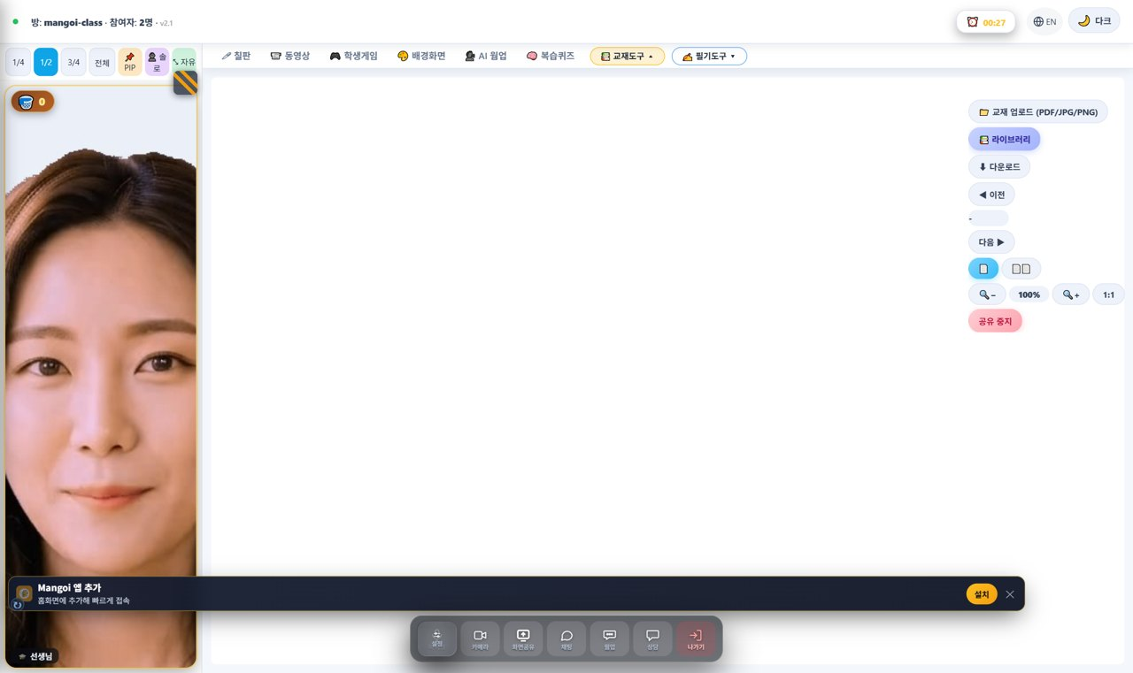
🎒 망고아이 학생용 사용설명서
주요 기능 사용법
06
📚 교재도구 (PDF·사진 공유)
업로드·라이브러리·페이지 넘기기
탭 오른쪽의 📚 교재도구 ▾ 를 누르면 아래로 메뉴가 펼쳐져요. 교재(PDF·사진)를 올려 모두 함께 보는 도구예요.
사용 방법
● 📁 교재 업로드 (PDF/JPG/PNG): 내 기기의 교재 파일을 올려 공유해요.
● 📚 라이브러리: 학원(관리자)이 올려둔 교재 중에서 골라요.
● ⬇ 다운로드: 지금 보는 교재 파일을 내려받아요.
● ◀ 이전 / 다음 ▶: 교재 페이지를 넘겨요.
● 🔲 화면 맞춤 / 100% / 1:1: 교재 크기를 화면에 맞추거나 실제 크기로 봐요.
● ⏹ 공유 중지: 교재 공유를 끝내요.
✅ 핵심 포인트
● 올리는 즉시 상대방 화면에도 똑같은 페이지가 보여요.
● PDF뿐 아니라 JPG·PNG 사진도 올릴 수 있어요.
💡 꿀팁 · 수업 전에 교재를 미리 올려두면 시작이 매끄러워요.

Slide 11
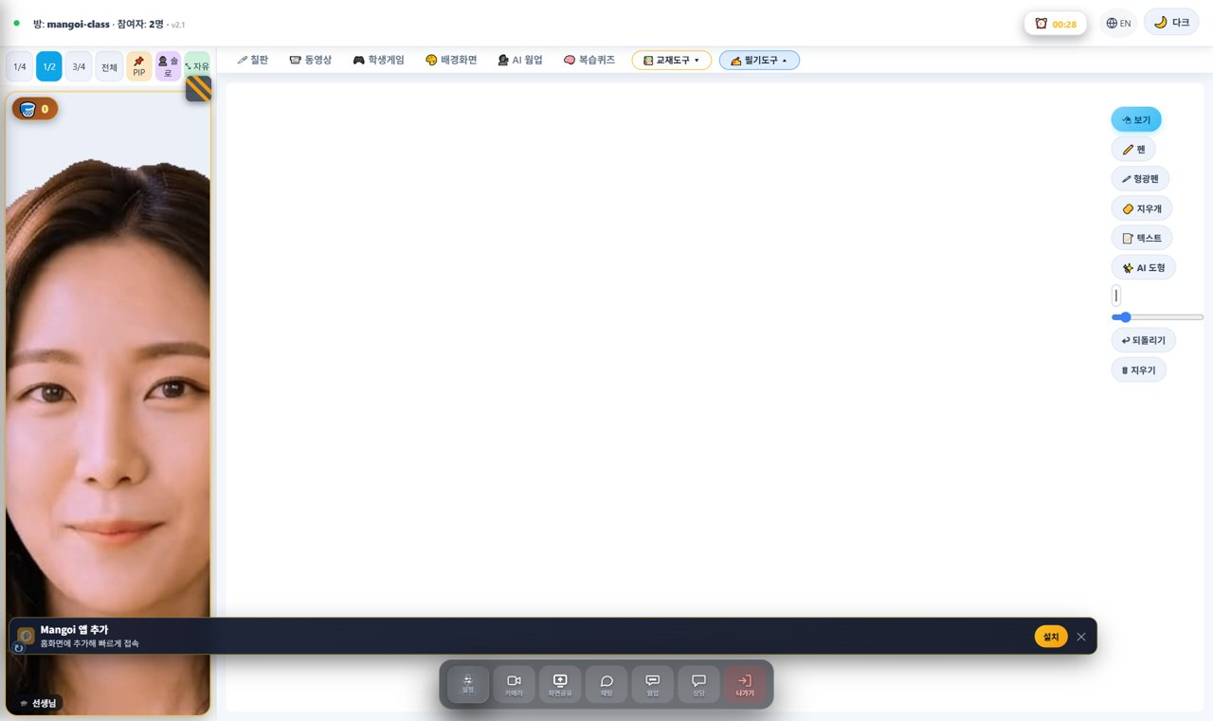
🎒 망고아이 학생용 사용설명서
주요 기능 사용법
07
✍️ 필기도구 (교재 위에 쓰기)
펜·형광펜·텍스트·되돌리기
탭 오른쪽의 ✍️ 필기도구 ▾ 를 누르면 필기 메뉴가 펼쳐져요. 교재나 화면 위에 바로 필기할 때 써요.
사용 방법
● 🖊 펜: 화면 위에 자유롭게 써요. / 🖍 형광펜: 중요한 곳을 밝게 칠해요.
● 🧽 지우개: 필기를 지워요. / 📝 텍스트: 글자를 입력해요.
● ✨ AI 도형: 그린 도형을 반듯하게 정리해요.
● 굵기(막대): 펜 두께를 조절해요.
● ↩ 되돌리기: 방금 한 필기를 취소해요. / 🗑 지우기: 필기를 모두 지워요.
✅ 핵심 포인트
● 교재를 띄운 상태에서 필기하면 교재 위에 바로 표시돼요.
● 형광펜으로 핵심 단어를 칠하면 눈에 잘 띄어요.
💡 꿀팁 · 실수했을 땐 ↩ 되돌리기 한 번이면 깔끔하게 취소돼요.

Slide 12
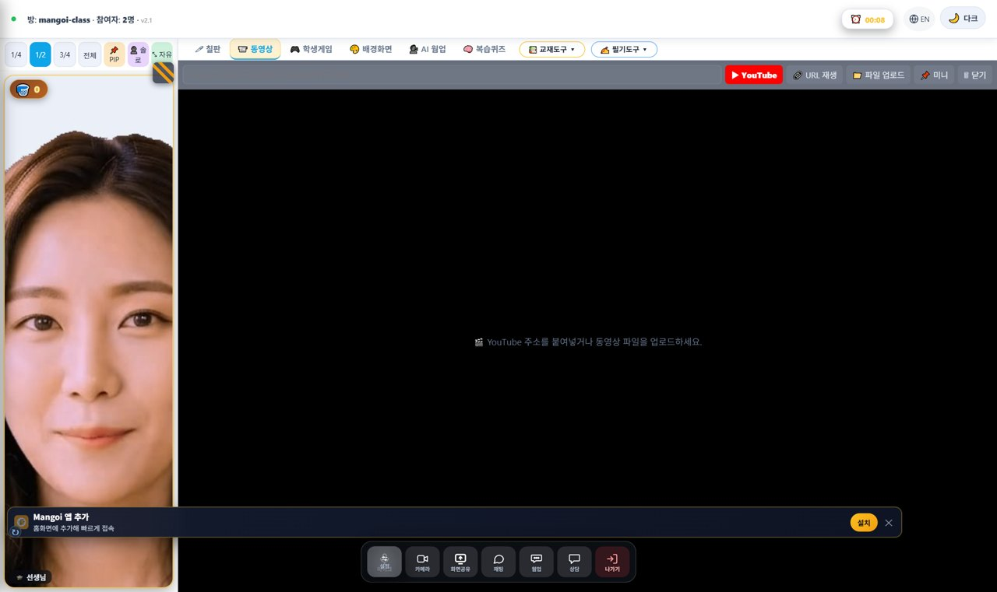
🎒 망고아이 학생용 사용설명서
주요 기능 사용법
08
📹 동영상 함께 보기
유튜브·영상 파일 공유
📹 동영상 탭에서는 유튜브 주소나 영상 파일을 올려 함께 볼 수 있어요. 노래·영상 자료로 수업할 때 좋아요.
사용 방법
● 입력칸에 유튜브 주소(URL)를 붙여넣기 하거나, 영상 파일을 업로드해요.
● ▶ URL 재생 / 전체 재생 버튼으로 영상을 틀어요.
● 새 영상 으로 다른 영상으로 바꿔요.
✅ 핵심 포인트
● 영상은 상대방 화면에서도 함께 재생돼요.
● 소리가 중요한 자료는 이어폰을 끼면 더 잘 들려요.
💡 꿀팁 · 미리 볼 영상 주소를 준비해두면 수업 중 바로 틀 수 있어요.

Slide 13
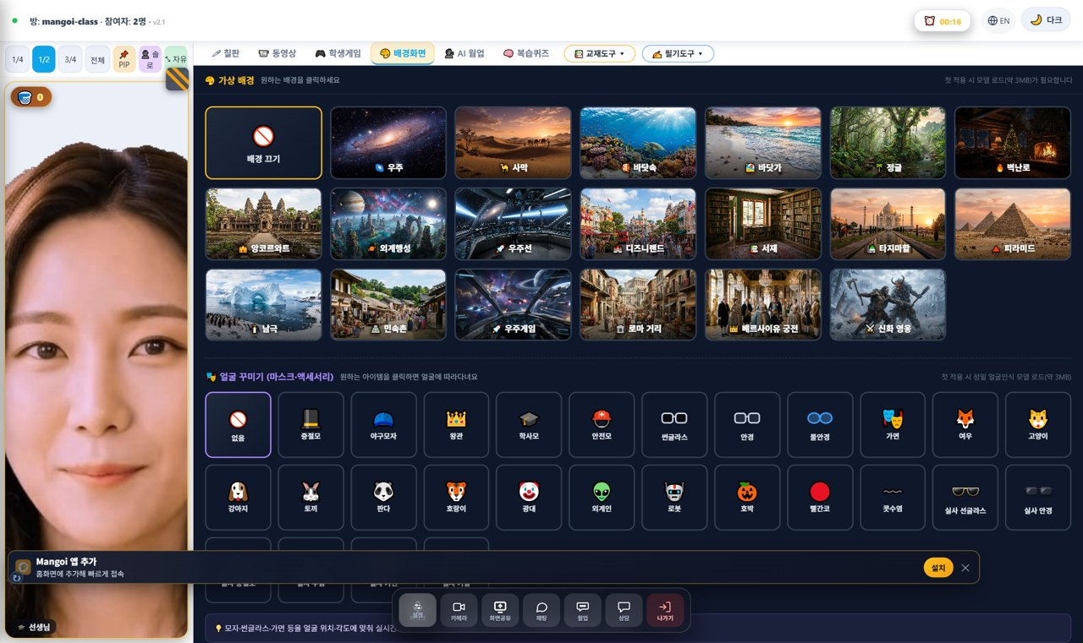
🎒 망고아이 학생용 사용설명서
주요 기능 사용법
09
🎨 배경화면 & 얼굴 꾸미기
배경 바꾸기·마스크·액세서리
🎨 배경화면 탭에서는 내 얼굴 뒤 배경을 바꾸고, 얼굴에 재미있는 꾸미기를 더할 수 있어요. 그리드에서 원하는 걸 눌러요.
사용 방법
● 위쪽 배경 그리드에서 원하는 배경(우주·사막·숲·벚꽃·백사장·피라미드 등)을 눌러요.
● 배경 끄기를 누르면 원래 카메라 화면으로 돌아와요.
● 아래쪽 얼굴 꾸미기(마스크·액세서리)에서 안경·모자·동물 같은 꾸미기를 골라요.
● 마음에 안 들면 다시 눌러 끄면 돼요.
✅ 핵심 포인트
● 배경을 바꿔도 얼굴은 그대로 보여요.
● 너무 화려한 꾸미기는 수업 집중에 방해될 수 있어요.
💡 꿀팁 · 수업엔 깔끔한 배경, 쉬는 시간엔 재미있는 꾸미기로 분위기를 바꿔보세요.

Slide 14
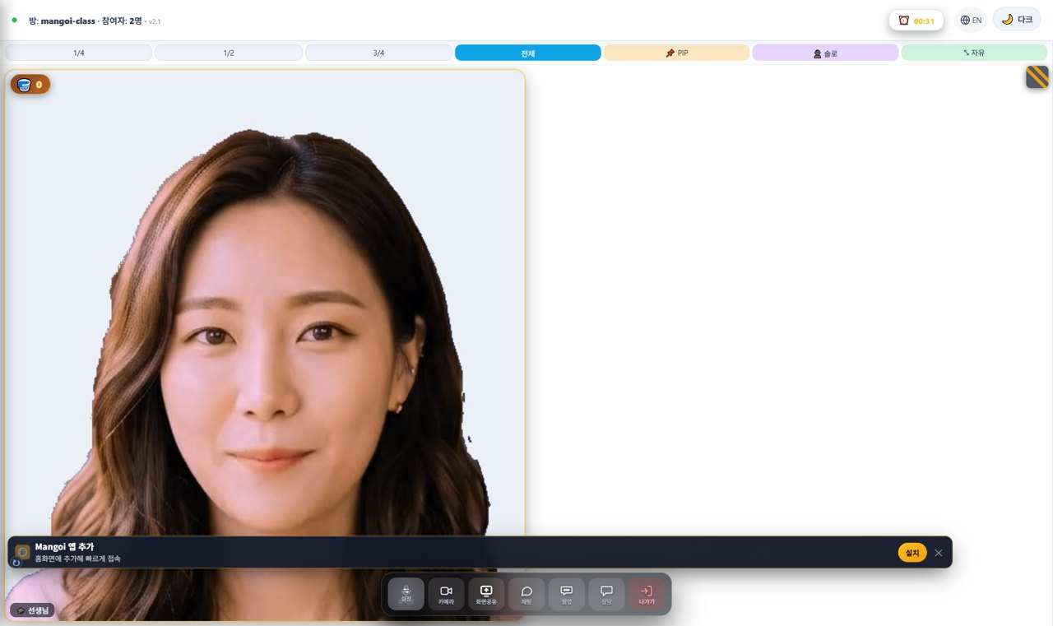
🎒 망고아이 학생용 사용설명서
주요 기능 사용법
10
🔲 화면 크기·배치 바꾸기
1/4·1/2·3/4·전체·PIP·솔로·자유
영상 위쪽의 크기 막대로 내 얼굴 영상 창의 크기와 배치를 바꿀 수 있어요. 지금 고른 크기는 파란색으로 표시돼요.
사용 방법
● 1/4 · 1/2 · 3/4 · 전체: 영상 창을 화면의 1/4~전체 크기로 키우거나 줄여요.
● 📌 PIP: 영상을 교재·칠판 위에 작게 띄워 겹쳐 봐요.
● 👤 솔로: 다른 사람은 숨기고 내 화면만 크게 봐요.
● ⤡ 자유: 제목줄을 끌어 옮기고, 오른쪽 아래 모서리를 끌어 원하는 크기로 조절해요.
✅ 핵심 포인트
● 교재를 볼 땐 영상을 작게(1/4), 발표할 땐 크게(전체)가 편해요.
● 📌 PIP는 교재를 보면서 얼굴도 같이 보고 싶을 때 좋아요.
💡 꿀팁 · 화면이 좁으면 영상을 1/4로 줄이고 교재를 크게 보세요.

Slide 15
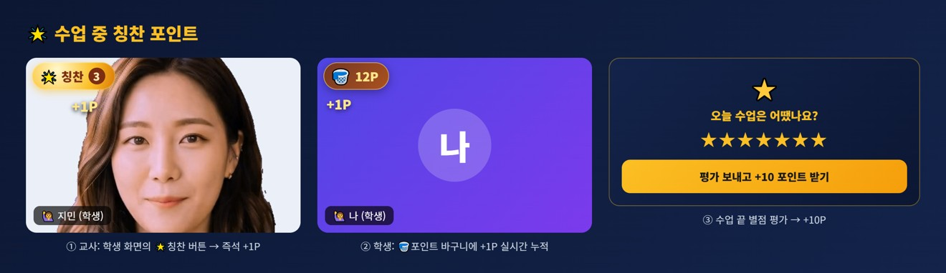
🎒 망고아이 학생용 사용설명서
주요 기능 사용법
11
🌟 수업 중 칭찬 포인트
교사가 주면 학생 바구니에 +1P
수업을 잘하면 교사가 그 자리에서 칭찬 포인트를 줄 수 있어요. 교사가 학생 화면의 🌟 ‘칭찬’ 별 버튼을 누르면 그 학생에게 즉석에서 +1P가 지급되고, 학생 화면의 🧺 포인트 바구니에 실시간으로 쌓여요.
사용 방법
● 교사: 학생 영상 화면 왼쪽 위의 🌟 ‘칭찬’ 버튼을 눌러요 → 그 학생에게 +1P 지급. (누른 횟수가 별 옆 숫자로 쌓여요)
● 학생이 여러 명이면 ‘칭찬 주기’ 바에서 학생을 골라 줄 수도 있어요.
● 학생: 내 화면 왼쪽 위 🧺 포인트 바구니에 +1P가 날아와 실시간으로 쌓여요.
● 수업이 끝나면 학생이 별점 평가를 남기면 +10P를 추가로 받아요.
● 모인 포인트는 포인트 상점·룰렛 등에서 보상으로 써요.
✅ 핵심 포인트
● 칭찬을 많이 받을수록 포인트가 빨리 쌓여요.
● 칭찬 별에는 연타 방지 쿨다운이 있어 잠깐 회색이 될 수 있어요.
● 바구니 포인트는 ‘이번 수업에 받은 것’, 총 포인트는 상단 P에 합산돼요.
⚠️ 알아두기 · 칭찬 포인트는 교사가 직접 눌러 주는 거예요. 학생이 스스로 올릴 수는 없어요.
💡 꿀팁 · 교사는 학생이 잘한 순간 바로 🌟칭찬! 즉각적인 보상이 동기부여에 가장 효과적이에요.

Slide 16
🎒 망고아이 학생용 사용설명서
주요 기능 사용법
12
🎛️ 하단 독 & 칭찬 바구니
카메라·화면공유·채팅·나가기·칭찬
맨 아래 가운데의 컨트롤 독에는 수업 중 가장 자주 쓰는 버튼이 모여 있어요. 왼쪽 위 작은 🧺 칭찬 바구니도 함께 알아볼게요.
사용 방법
● ⚙️ 설정: 카메라·마이크 장치를 고르고 상태를 확인해요.
● 📷 카메라 / 🎤 마이크: 내 얼굴·소리를 켜고 꺼요.
● 🖥️ 화면 공유: 내 컴퓨터 화면을 상대에게 보여줘요.
● 💬 채팅: 글자로 대화해요(단어·링크 전달에 좋아요).
● 🗣️ 원어민: 원어민 도우미/통역 기능을 불러요.
● 🚪 나가기: 수업을 끝내고 방에서 나가요.
● 🧺 칭찬 바구니(왼쪽 위): 수업 중 받은 칭찬(별·스티커)이 여기에 모여요.
✅ 핵심 포인트
● 나가기(🚪) 전에 칠판·필기를 저장했는지 확인해요.
● 소리가 안 들리면 ⚙️ 설정에서 마이크·스피커 장치를 확인해요.
⚠️ 알아두기 · 화면 공유는 브라우저가 ‘공유할 창’을 물어봐요 — 보여줄 화면을 고르고 허용하면 돼요.
💡 꿀팁 · 칭찬 바구니에 칭찬이 쌓이면 그만큼 잘하고 있다는 뜻이에요!

Slide 17
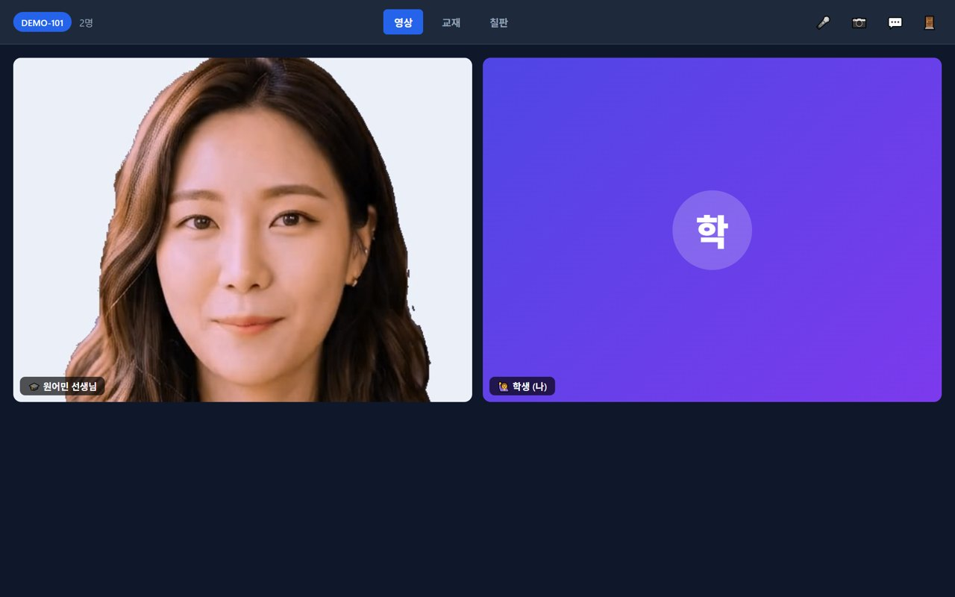
🎒 망고아이 학생용 사용설명서
주요 기능 사용법
13
🙋 수업 중 이렇게 참여해요
말하기·질문·함께 쓰기
화상수업은 ‘보는 수업’이 아니라 ‘같이 하는 수업’이에요. 선생님 말을 듣기만 하지 말고, 아래 방법으로 적극적으로 참여할수록 영어가 빨리 늘어요.
사용 방법
● 선생님이 물어보면 🎤 마이크를 켜고 소리 내어 대답해요. (말할 때만 켜면 잡음이 줄어요)
● 잘 안 들리거나 궁금하면 💬 채팅으로 질문해요. 모르는 단어도 글로 확인해요.
● 🖊 칠판에 함께 써요 — 선생님이 허락하면 펜으로 답을 적거나 그릴 수 있어요.
● 📄 교재를 같이 넘기며 지금 보는 페이지를 따라가요.
● 📷 카메라는 켜두는 게 좋아요 — 표정을 보며 선생님이 더 잘 도와줘요.
✅ 핵심 포인트
● 많이 말할수록 좋아요. 틀려도 괜찮아요!
● 잘하면 선생님이 🌟칭찬 포인트를 줘요(앞 장 참고).
● 조용한 곳에서 이어폰을 끼면 소리가 또렷해요.
💡 꿀팁 · ‘한 번 더 말해 주세요(One more time, please)’ 같은 표현을 외워두면 수업이 편해져요.

Slide 18
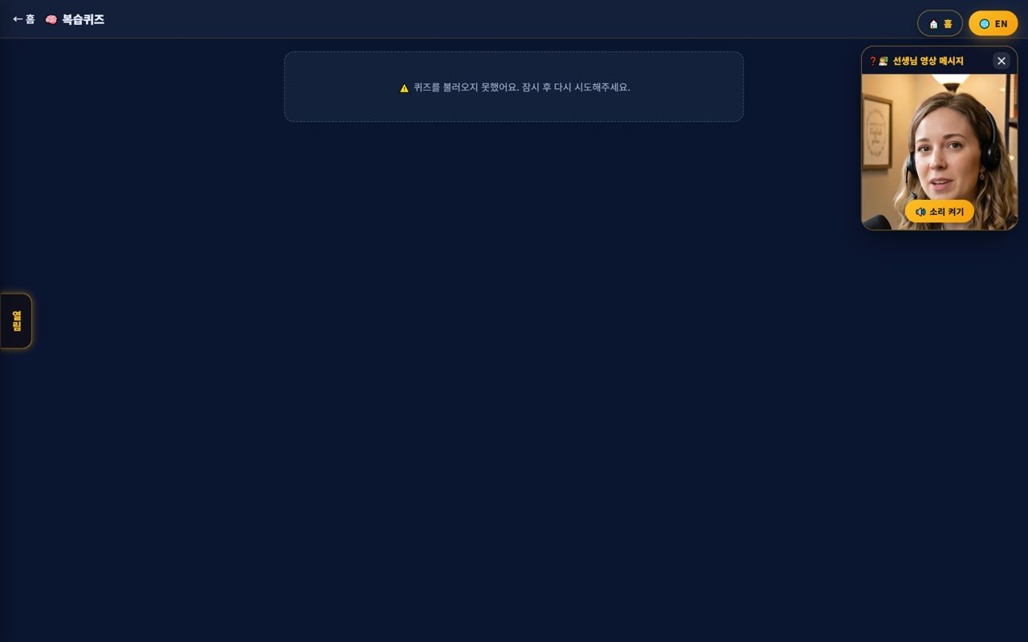
🎒 망고아이 학생용 사용설명서
주요 기능 사용법
14
🏁 수업이 끝나면 — 복습 & 별점
복습퀴즈·별점으로 +10P
수업이 끝나면 오늘 배운 걸 바로 정리해요. ‘복습퀴즈를 하시겠어요?’ 창이 뜨고, 별점 평가를 남기면 포인트도 받아요.
사용 방법
● 수업이 끝나면 ‘복습퀴즈를 하시겠어요? 예 / 아니오’ 창이 떠요.
● ‘예’를 누르면 오늘 수업에 맞춘 복습퀴즈가 자동으로 나와요.
● 별점 평가(오늘 수업 어땠나요? 별 7개)를 남기면 +10P를 받아요.
● 이어서 학습 게임으로 오늘 단어를 한 번 더 복습하면 완벽해요.
✅ 핵심 포인트
● 수업 직후 복습이 기억에 가장 오래 남아요.
● 별점 평가는 선생님께 도움이 되고, 나도 포인트를 받아요.
⚠️ 알아두기 · 별점 평가를 남겨야 수업에서 나갈 수 있어요(솔직하게 남겨도 괜찮아요).
💡 꿀팁 · 복습퀴즈 → 게임 → 단어장 순서로 이어서 하면 오늘 배운 게 확실히 내 것이 돼요.

Slide 19
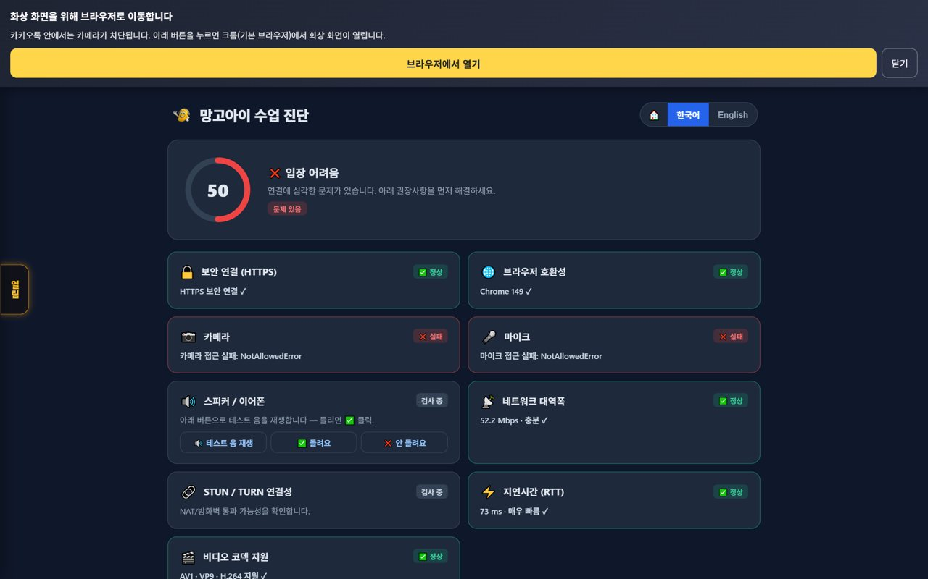
🎒 망고아이 학생용 사용설명서
주요 기능 사용법
15
🩺 수업 전 장비 점검
카메라·마이크·인터넷 미리 확인
수업 전에 카메라·마이크·네트워크·조명이 괜찮은지 미리 확인하는 화면이에요. 점수와 신호등으로 지금 상태가 좋은지 바로 알려줘서, 수업 중 끊김을 막아줘요.
사용 방법
● 점검 화면에서 카메라·마이크·네트워크·조명을 한 번에 확인해요.
● 종합 점수와 항목별 신호(초록/노랑/빨강)를 봐요.
● 빨간불이 뜨면 안내대로 조명을 켜거나 자리를 옮겨 다시 확인해요.
✅ 핵심 포인트
● 밝은 곳에서 얼굴이 잘 보이면 선생님이 표정을 읽고 더 잘 도와줘요.
● 와이파이가 약하면 공유기 가까이로 옮기면 좋아져요.
💡 꿀팁 · 점검은 수업 5분 전에! 문제를 미리 해결하면 수업이 끊기지 않아요.

Slide 20
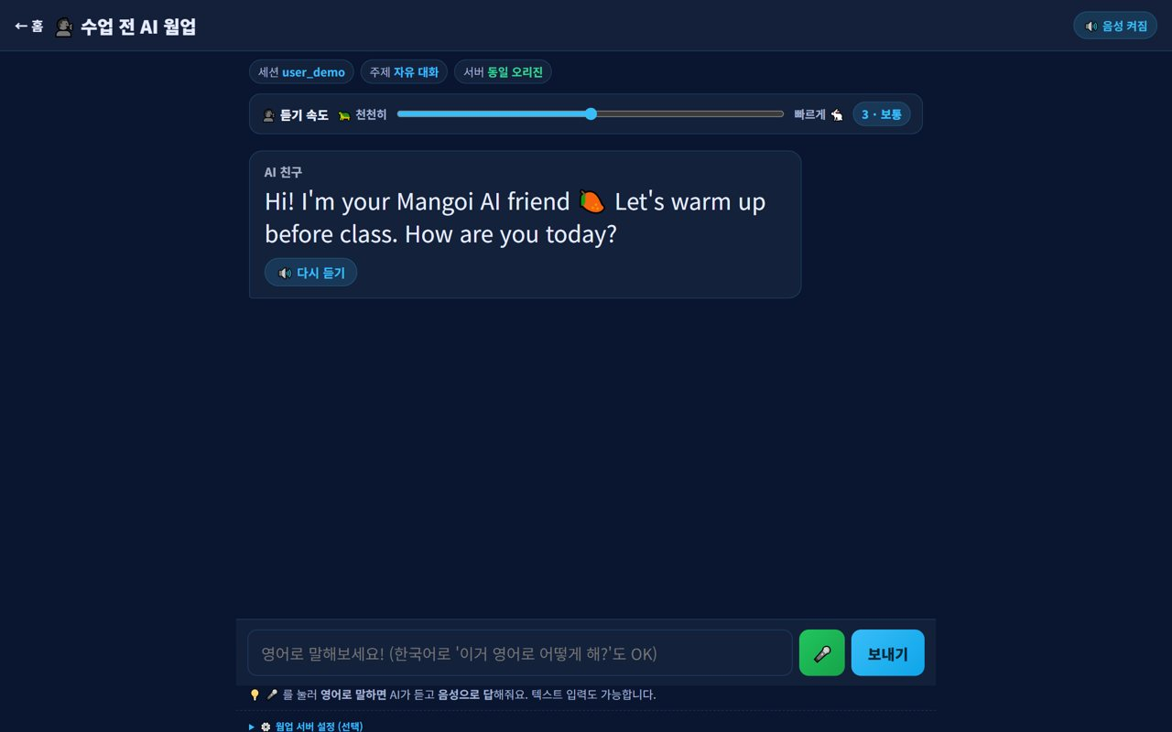
🎒 망고아이 학생용 사용설명서
주요 기능 사용법
16
🔥 AI 웜업으로 몸풀기
수업 시작 전 3분 준비운동
수업 전에 AI 친구가 오늘 배울 교재와 연결된 영어 질문을 건네요. 편하게 대답하며 입을 풀면 수업 첫 5분이 훨씬 편해져요.
사용 방법
● 수업 전 AI 친구가 영어로 인사를 건네요. 편하게 대답해요.
● 오늘 배울 교재와 연결된 질문이 나와 미리 감을 잡아요.
● 말하기·듣기 버튼으로 목소리로 대답하거나 글로 적어요.
✅ 핵심 포인트
● 웜업 내용은 선생님도 볼 수 있어 수업이 자연스럽게 이어져요.
● 틀려도 괜찮아요 — 준비운동이니까 편하게!
💡 꿀팁 · 매 수업 전 웜업을 습관으로 만들면 말문이 빨리 트여요.

Slide 21
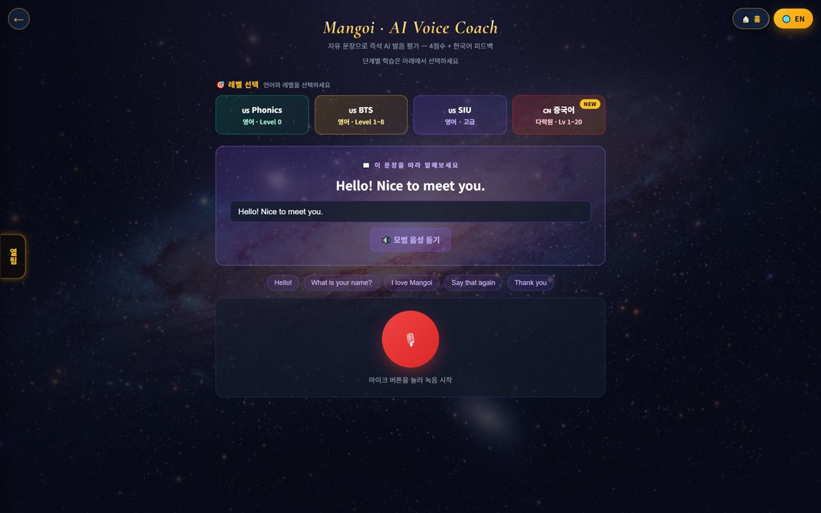
🎒 망고아이 학생용 사용설명서
주요 기능 사용법
17
🎙️ AI 음성 코치
내 발음을 바로 고쳐줘요
레벨에 맞는 문장을 따라 읽고 마이크로 녹음하면, AI가 발음 점수와 고칠 부분을 알려줘요. 원어민 소리도 다시 들으며 스스로 교정할 수 있어요.
사용 방법
● 레벨(Phonics·BTS·SIU 등)을 골라 내 수준의 문장을 받아요.
● 화면의 문장을 따라 읽고, 빨간 마이크 버튼을 눌러 녹음해요.
● AI가 발음 점수와 고칠 부분을 알려줘요.
● ‘다시 듣기’로 원어민 소리를 확인하고 한 번 더 연습해요.
✅ 핵심 포인트
● 짧은 문장부터 또박또박 연습하면 점수가 잘 올라가요.
● 수업에서 배운 문장을 여기서 반복하면 효과가 커요.
💡 꿀팁 · 매일 5문장이면 발음이 눈에 띄게 좋아져요.

Slide 22
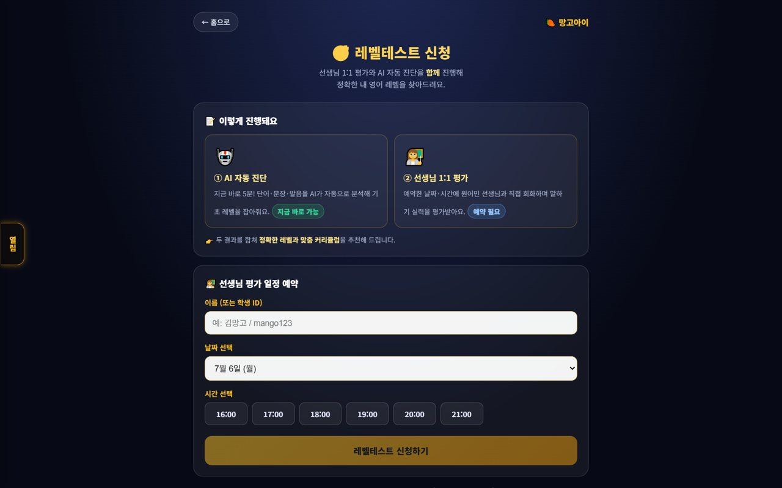
🎒 망고아이 학생용 사용설명서
주요 기능 사용법
18
📈 레벨 테스트 받기
내 영어 실력 알아보기
지금 내 영어 실력이 어느 정도인지 확인하는 테스트예요. 결과가 커리큘럼에 반영돼서 너무 쉽거나 어려운 수업을 피할 수 있어요.
사용 방법
● 레벨테스트 신청 화면에서 방식(AI 자동/선생님)과 날짜·시간을 골라요.
● 안내에 따라 말하기·듣기 문제를 풀어요.
● 결과가 커리큘럼(내 레벨) 에 반영돼요.
✅ 핵심 포인트
● 처음 시작할 때 꼭 한 번 받는 걸 추천해요.
● 정기적으로 다시 받으면 실력이 얼마나 늘었는지 알 수 있어요.
💡 꿀팁 · 편한 마음으로! 지금 실력을 정확히 아는 게 목적이에요.

Slide 23
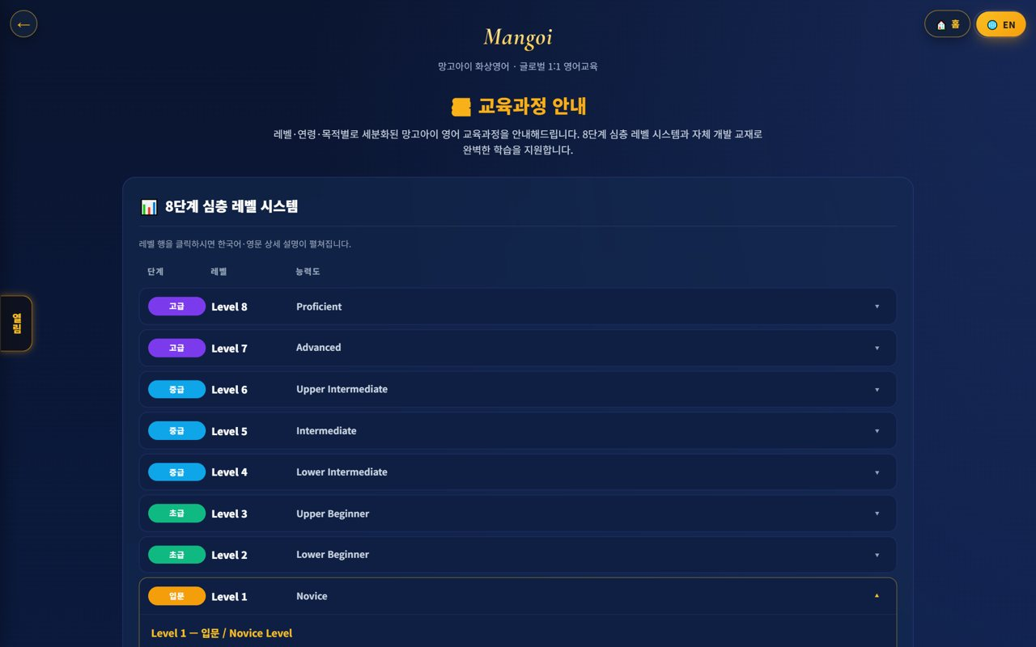
🎒 망고아이 학생용 사용설명서
주요 기능 사용법
19
🗺️ 내 레벨 · 커리큘럼
어디까지 배웠는지 한눈에
Level 1~10 단계로 내가 지금 어디에 있는지, 다음에 무엇을 배우는지 보여줘요. 수업과 게임을 할수록 다음 레벨로 올라가요.
사용 방법
● Level 1~10 중 내가 지금 있는 단계를 확인해요.
● 각 레벨을 누르면 배우는 내용과 목표가 나와요.
● 목표 레벨을 정해 꾸준히 도전해요.
✅ 핵심 포인트
● 레벨이 올라갈수록 배우는 문장이 길고 실용적이 돼요.
● 선생님과 목표 레벨을 함께 정하면 동기부여가 돼요.
💡 꿀팁 · 내 레벨을 알면 게임·복습도 딱 맞는 단어로 나와요.

Slide 24
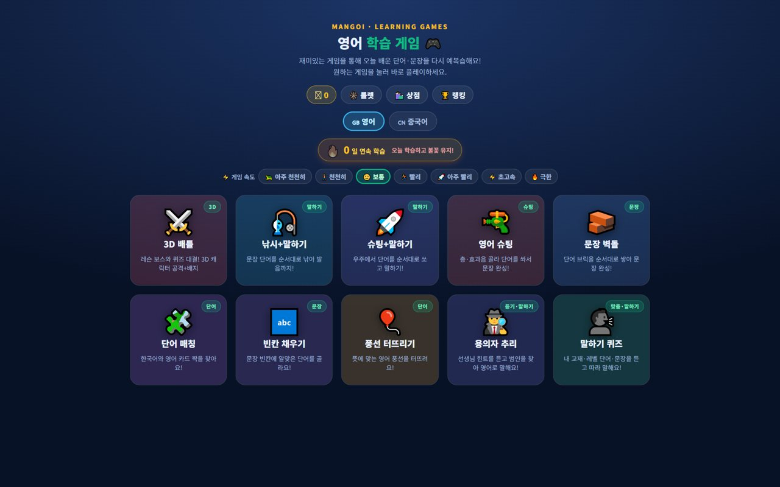
🎒 망고아이 학생용 사용설명서
주요 기능 사용법
20
🎮 학습 게임 허브
10가지 게임으로 복습
학생게임 메뉴에는 10가지 게임이 있어요. 오늘 내 교재·레벨 단어가 게임에 나와서, 놀면서 자연스럽게 복습하고 포인트도 모아요.
사용 방법
● 학생게임 메뉴에서 원하는 게임 카드를 눌러 바로 시작해요.
● 위쪽에서 영어/중국어, 게임 속도를 골라요.
● 정답을 맞히면 포인트가 쌓이고 연속학습 불꽃이 이어져요.
● 정답 10개를 채우면 결과·잘한 점을 알려줘요.
✅ 핵심 포인트
● 게임 단어는 오늘 배운 내용과 연결돼 있어요.
● ‘말하기’가 붙은 게임은 소리 내어 말하면 점수가 더 올라요.
💡 꿀팁 · 게임은 ‘복습’이에요. 수업 단어가 게임에 나오면 더 오래 기억돼요.

Slide 25
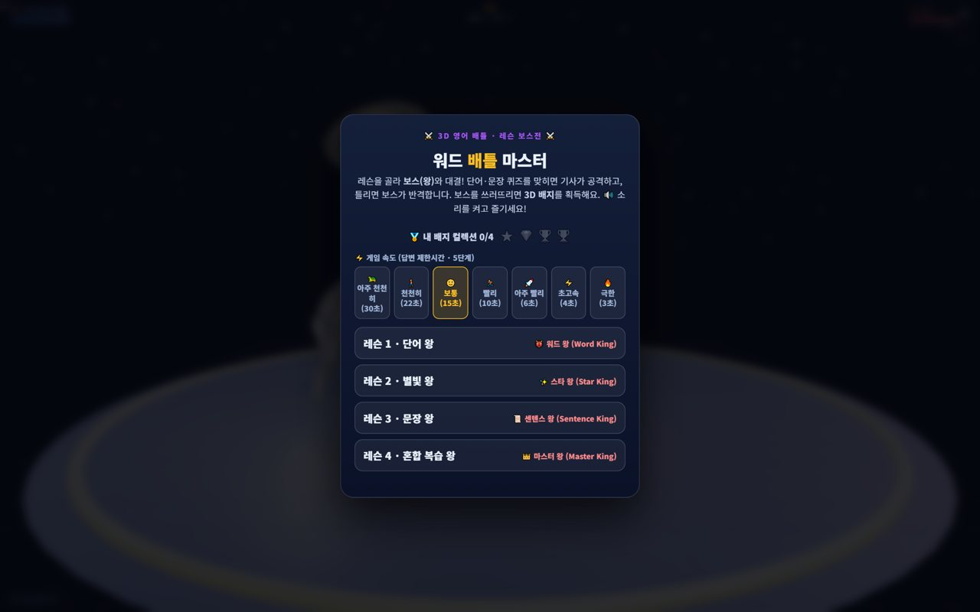
🎒 망고아이 학생용 사용설명서
주요 기능 사용법
21
⚔️ 3D 배틀
보스와 퀴즈 대결!
레슨 보스전에서 문제를 맞히며 3D 캐릭터로 공격하는 게임이에요. 정답을 맞힐수록 강해지고 배지를 얻어요.
사용 방법
● 레슨 보스전에 들어가 문제를 풀며 공격해요.
● 정답을 맞힐수록 강해지고 배지를 얻어요.
● 틀려도 다시 도전하며 단어를 익혀요.
✅ 핵심 포인트
● 소리를 켜면 효과음까지 더 실감나요.
● 보스를 이기면 특별 배지를 받아요.
💡 꿀팁 · 어려우면 게임 속도를 ‘천천히’로 바꿔보세요.

Slide 26
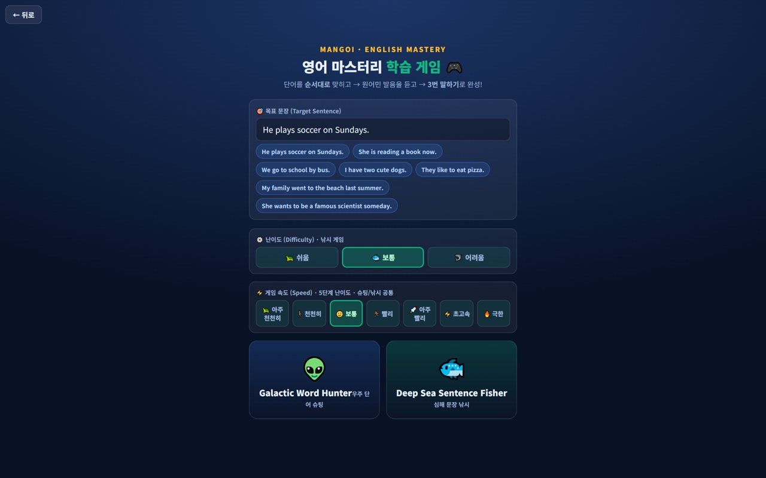
🎒 망고아이 학생용 사용설명서
주요 기능 사용법
22
🚀 슈팅 · 마스터리 게임
쏘고 낚으며 말하기
우주에서 단어를 쏘거나(슈팅+말하기), 목표 문장을 만들며 단어를 사냥·낚시하는(마스터리) 게임이에요. 난이도와 속도를 골라 나에게 맞게 즐겨요.
사용 방법
● 슈팅+말하기: 단어를 순서대로 쏘고 문장을 완성해요.
● 마스터리(단어 사냥/문장 낚시): 목표 문장을 만들며 말해요.
● 난이도·속도를 바꿔 도전 수준을 골라요.
✅ 핵심 포인트
● 말하기 게임은 소리 내어 말하면 점수가 잘 올라요.
● 목표 문장을 큰 소리로 읽으면 기억에 남아요.
💡 꿀팁 · 처음엔 ‘쉬움/보통’으로 시작해 익숙해지면 올려보세요.

Slide 27
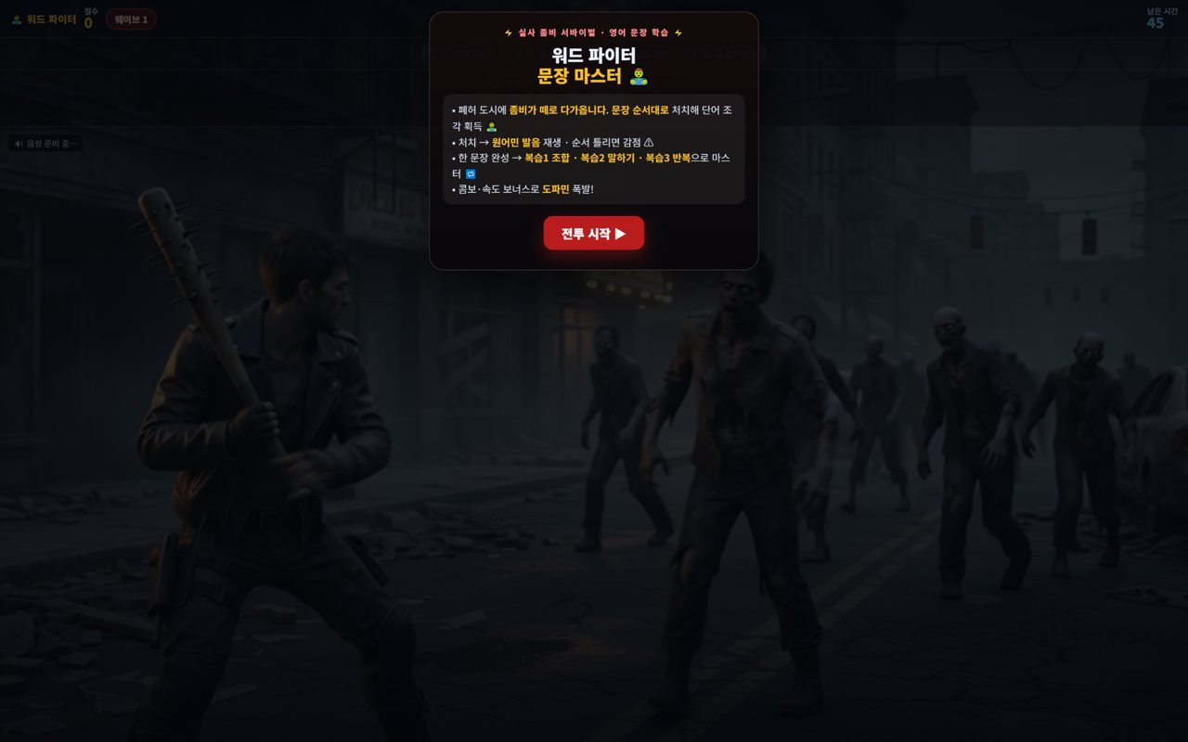
🎒 망고아이 학생용 사용설명서
주요 기능 사용법
23
🧟 워드파이터 (좀비)
단어로 좀비 물리치기
몰려오는 좀비를 단어·문장으로 물리치는 액션 게임이에요. 긴장감 속에서 빠르게 단어를 떠올리는 연습이 돼요.
사용 방법
● 화면의 단어·문장에 맞게 입력하거나 말해 좀비를 막아요.
● 정답이 빠를수록 점수와 콤보가 올라가요.
● 생명이 다하기 전에 최대한 많이 맞혀요.
✅ 핵심 포인트
● 빠른 반응 연습에 좋아요.
● 모르는 단어는 넘기지 말고 뜻을 확인해요.
💡 꿀팁 · 긴장되면 심호흡! 정확도가 속도보다 중요해요.

Slide 28
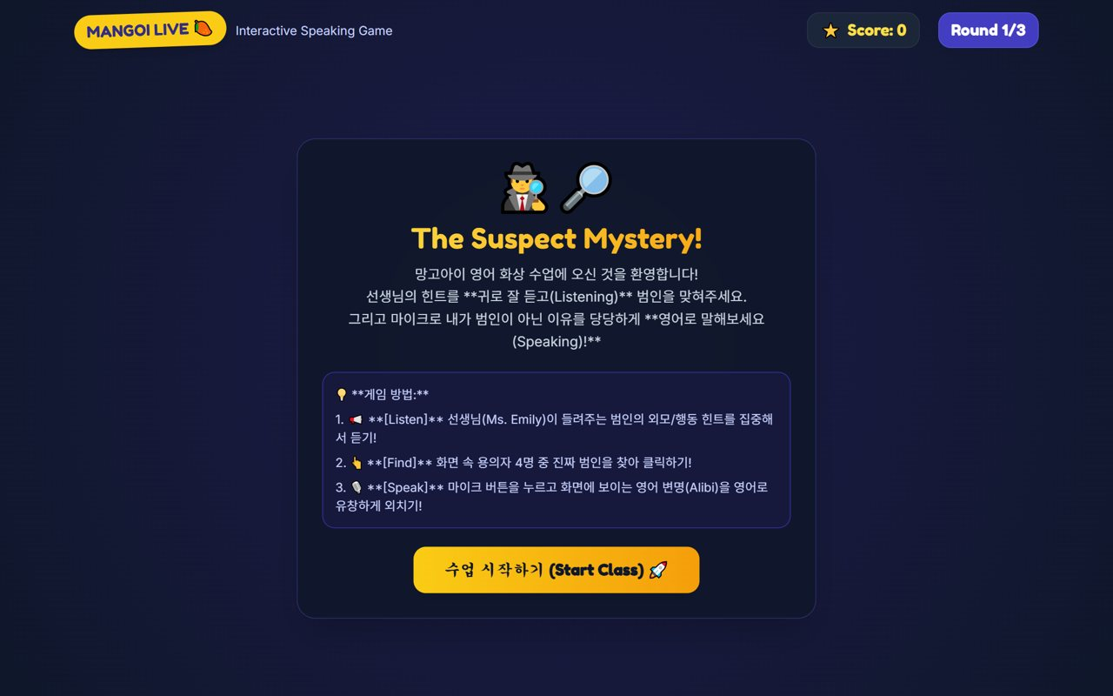
🎒 망고아이 학생용 사용설명서
주요 기능 사용법
24
🕵️ 용의자 추리
이야기로 배우는 듣기·말하기
선생님(AI)의 영어 힌트를 듣고 범인을 찾아 영어로 말하는 추리 게임이에요. 이야기 속에서 듣기와 말하기를 동시에 연습해요.
사용 방법
● ‘수업 시작(Start Class)’을 눌러 사건을 시작해요.
● 영어 힌트를 듣고 단서를 모아요.
● 범인을 골라 영어로 이유를 말해요.
✅ 핵심 포인트
● 듣기 집중력이 좋아져요.
● 이유를 영어로 말하는 연습이 돼요.
💡 꿀팁 · 힌트를 놓치면 다시 듣기로 확인하세요.

Slide 29
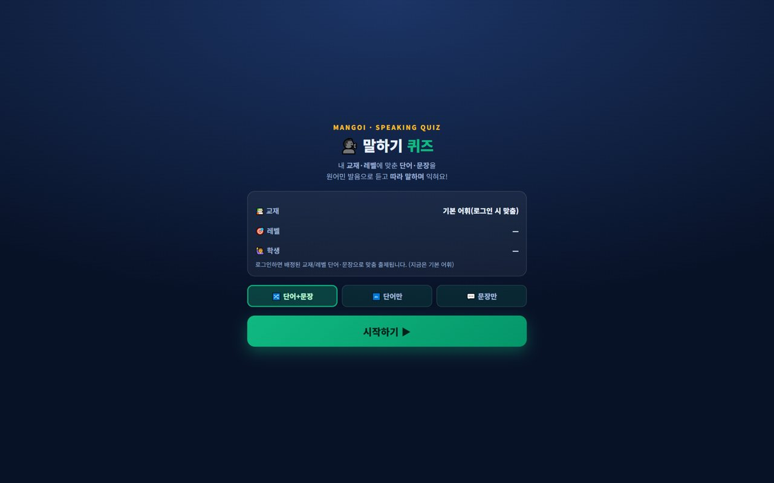
🎒 망고아이 학생용 사용설명서
주요 기능 사용법
25
🗣️ 말하기 퀴즈
듣고 따라 말하기
문장을 듣고 따라 말하며 발음과 문장을 점검하는 퀴즈예요. 오늘 배운 내용을 소리 내어 정리할 수 있어요.
사용 방법
● ‘시작하기’를 눌러 문제를 받아요.
● 문장을 듣고 따라 말해요.
● 정답 10개를 채우면 결과·발음 피드백을 봐요.
✅ 핵심 포인트
● 소리 내어 말할수록 실력이 늘어요.
● 조용한 곳에서 하면 인식이 잘 돼요.
💡 꿀팁 · 수업 직후 바로 하면 기억에 2배로 남아요.

Slide 30
🎒 망고아이 학생용 사용설명서
주요 기능 사용법
26
✅ 복습 퀴즈
수업 내용 짧게 확인
수업이 끝나면 오늘 내용을 짧게 확인하는 퀴즈예요. 무엇을 잘했고 무엇을 더 볼지 알려줘요.
사용 방법
● 수업 후 뜨는 복습 퀴즈를 풀어요.
● 틀린 문제는 해설로 다시 확인해요.
● 결과에서 더 볼 단어를 체크해요.
✅ 핵심 포인트
● 짧아서 부담 없이 매번 할 수 있어요.
● 틀린 단어는 단어장·게임으로 연결돼요.
💡 꿀팁 · 복습 퀴즈 → 게임 순서로 이어서 하면 완벽해요.

Slide 31
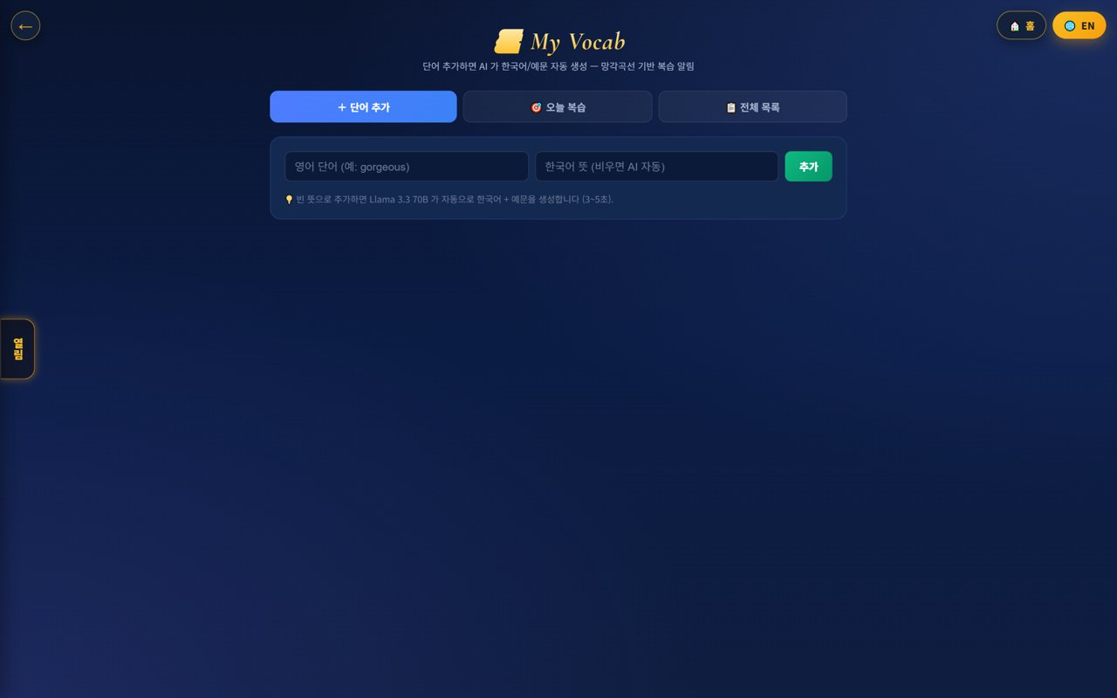
🎒 망고아이 학생용 사용설명서
주요 기능 사용법
27
📚 단어장 (My Vocab)
내 단어 카드로 암기
내가 모은 단어를 카드로 외우는 나만의 단어장이에요. 뜻과 발음을 확인하며 이동 중에도 복습할 수 있어요.
사용 방법
● 단어장에서 내 단어 카드를 넘겨봐요.
● 카드에서 뜻·발음을 확인해요.
● 아는 단어와 모르는 단어를 나눠 반복해요.
✅ 핵심 포인트
● 게임·수업에서 나온 단어가 모여요.
● 이동 중 자투리 시간에 딱 좋아요.
💡 꿀팁 · 하루 10단어씩만 봐도 한 달이면 300단어예요.

Slide 32
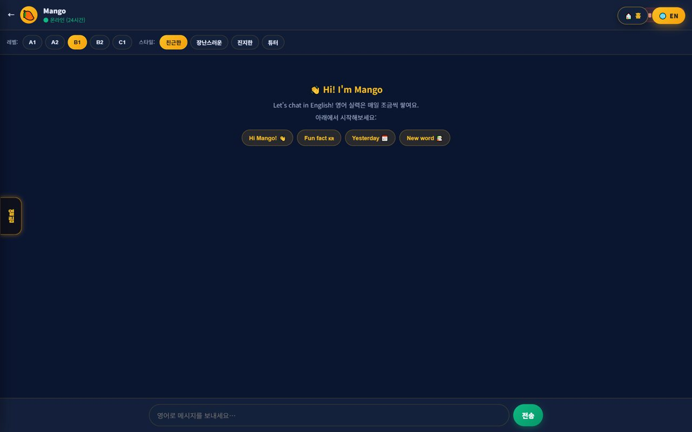
🎒 망고아이 학생용 사용설명서
주요 기능 사용법
28
🤖 AI 친구 (Mango)
영어로 자유 채팅
AI 친구 Mango와 영어로 자유롭게 대화하며 회화를 연습해요. 틀려도 부끄럽지 않아 마음껏 말할 수 있어요.
사용 방법
● AI 친구 화면을 열어요.
● 하고 싶은 말을 영어로 입력하거나 말해요.
● Mango의 대답을 읽고 자연스럽게 대화를 이어가요.
✅ 핵심 포인트
● 틀려도 괜찮아요 — 마음껏 연습!
● 심심할 때 영어로 수다 떨기 좋아요.
💡 꿀팁 · ‘What is …?’처럼 궁금한 걸 물어보며 배워보세요.

Slide 33
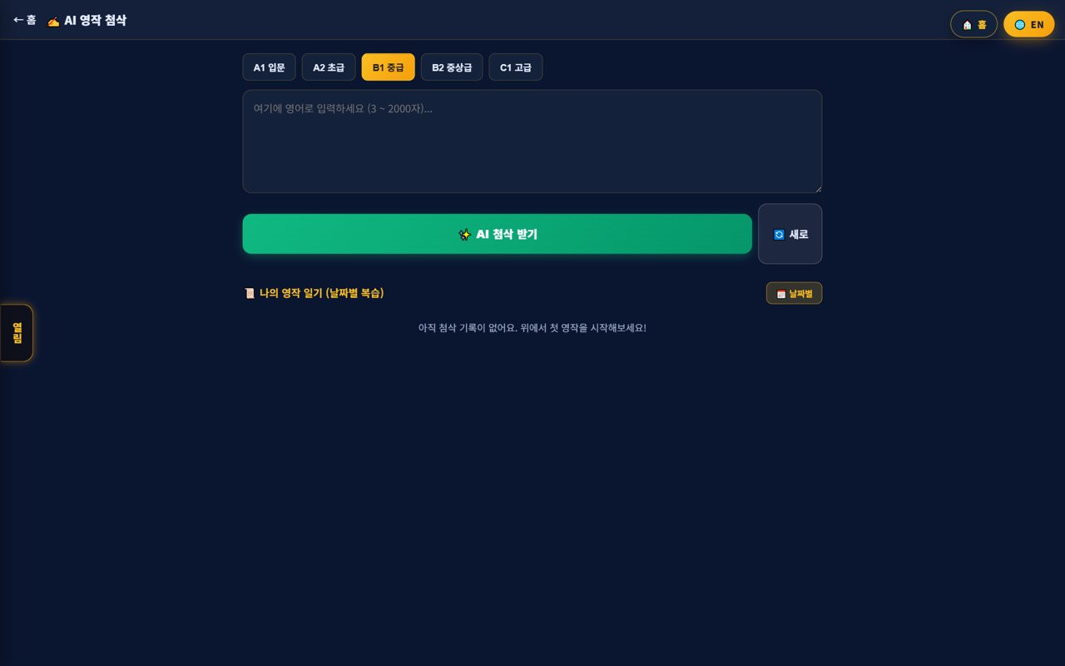
🎒 망고아이 학생용 사용설명서
주요 기능 사용법
29
✍️ AI 영작
내 문장을 자연스럽게
쓰고 싶은 문장을 넣으면 AI가 자연스러운 영어로 고쳐줘요. 왜 그렇게 바뀌는지 배우며 작문 실력을 키워요.
사용 방법
● 쓰고 싶은 문장을 입력해요.
● AI 영작 버튼을 눌러요.
● 고쳐진 문장과 이유를 확인하고 따라 써봐요.
✅ 핵심 포인트
● 일기·자기소개 문장 연습에 좋아요.
● 고친 부분을 외우면 실력이 빨리 늘어요.
💡 꿀팁 · 고쳐진 문장을 소리 내어 읽으면 말하기에도 도움돼요.

Slide 34
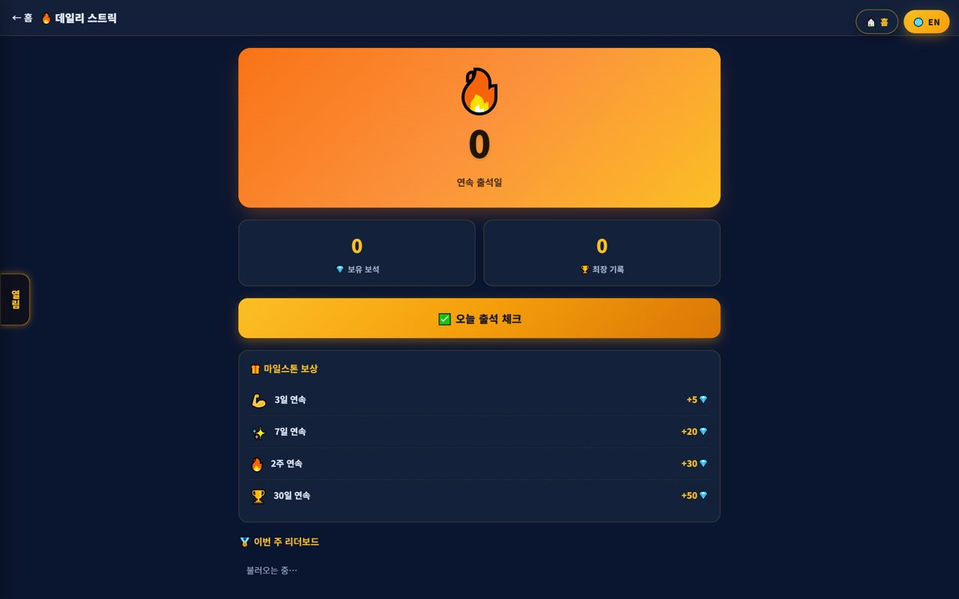
🎒 망고아이 학생용 사용설명서
주요 기능 사용법
30
🔥 연속출석 · 배지
꾸준함이 실력!
매일 학습하면 불꽃(스트릭)이 이어지고, 조건을 채우면 10종 배지를 자동으로 모아요. 꾸준함이 쌓여 실력이 돼요.
사용 방법
● 매일 ‘오늘 학습’을 하면 불꽃이 이어져요.
● 하루 쉬면 불꽃이 꺼지니 매일 조금씩 해요.
● 조건을 채우면 배지를 자동으로 받아요.
✅ 핵심 포인트
● 짧아도 매일 하는 게 가장 중요해요.
● 배지를 모으는 재미로 습관이 만들어져요.
💡 꿀팁 · ‘오늘 학습’ 버튼만 눌러도 스트릭이 이어져요.

Slide 35
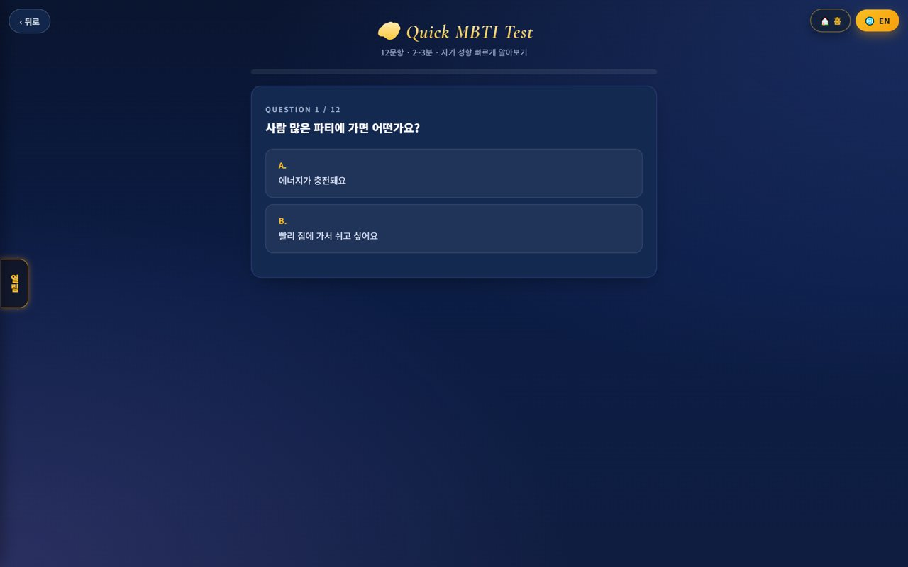
🎒 망고아이 학생용 사용설명서
주요 기능 사용법
31
🧭 MBTI 성향 테스트
내 학습 스타일 알기
간단한 질문으로 내 학습 성향을 알아보는 테스트예요. 나에게 맞는 공부 방법을 찾는 데 도움이 돼요.
사용 방법
● 질문에 편하게 답해요.
● 결과에서 내 성향과 학습 팁을 확인해요.
● 추천 방법을 수업·게임에 적용해요.
✅ 핵심 포인트
● 재미로 즐기며 나를 알아가요.
● 성향에 맞는 게임을 골라도 좋아요.
💡 꿀팁 · 결과를 선생님과 공유하면 맞춤 코칭에 좋아요.

Slide 36
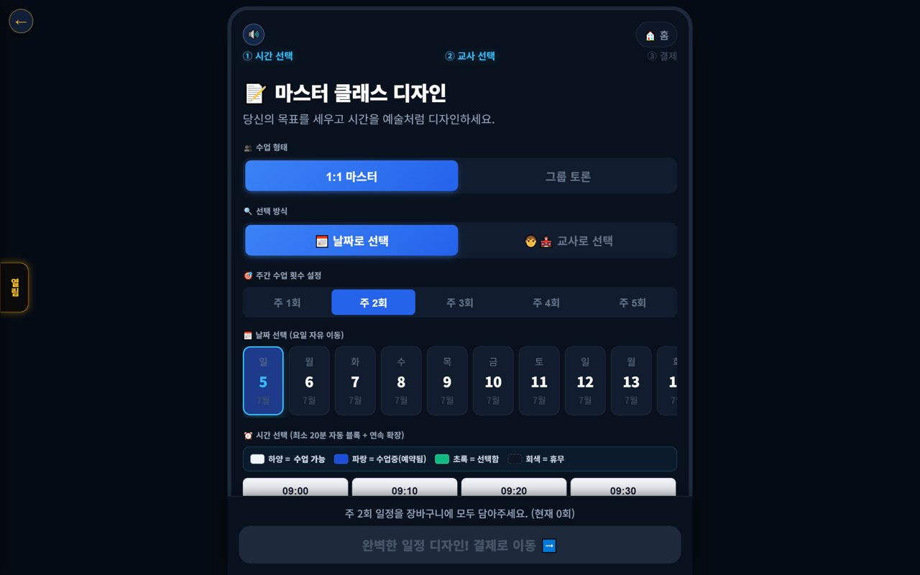
🎒 망고아이 학생용 사용설명서
주요 기능 사용법
32
📅 수업 예약
내 일정 스스로 잡기
수업 형태(1:1/그룹)·날짜·시간을 달력에서 골라 예약하는 화면이에요. 예약하면 잔여 횟수와 다음 수업이 자동으로 정리돼요.
사용 방법
● 수업 형태(1:1/그룹)를 골라요.
● 날짜·시간을 달력에서 선택해요.
● 주간 수업 횟수를 정하고 결제/확정으로 넘어가요.
✅ 핵심 포인트
● 가능한 시간이 색으로 표시돼 고르기 쉬워요.
● 선생님으로도 선택할 수 있어요.
💡 꿀팁 · 인기 시간대는 빨리 차니 미리 예약하세요.

Slide 37
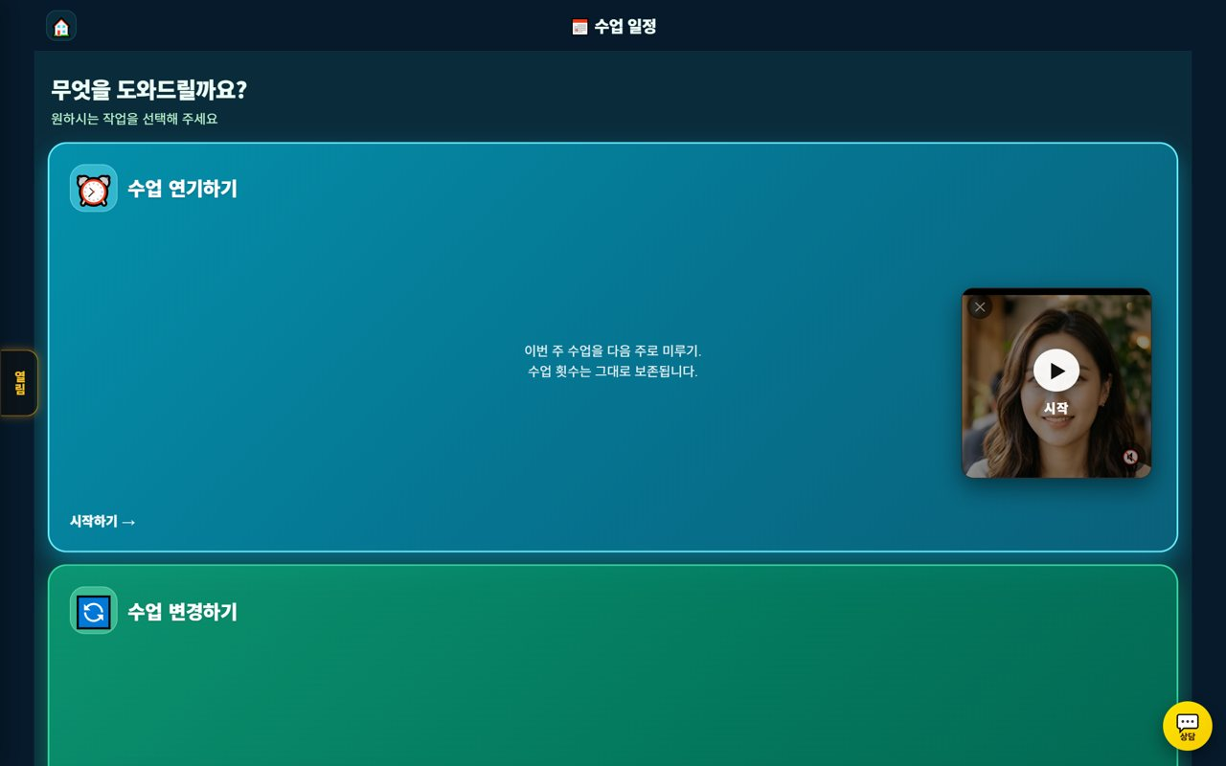
🎒 망고아이 학생용 사용설명서
주요 기능 사용법
33
🔄 수업 연기 · 변경
사정이 있을 때
사정이 생기면 수업을 다음으로 미루거나 시간을 바꾸는 화면이에요. 변경한 일정은 자동으로 안내돼요.
사용 방법
● 연기하기/변경하기 중에서 골라요.
● 미룰 날짜·시간을 정해요.
● 확인하면 수업 횟수는 그대로 보존돼요.
✅ 핵심 포인트
● 미리 신청할수록 원하는 시간으로 바꾸기 쉬워요.
● 연기해도 수업 횟수는 사라지지 않아요.
⚠️ 알아두기 · 수업 직전에는 연기가 어려울 수 있어요(연기·환불 규정 확인).
💡 꿀팁 · 일정이 바뀔 것 같으면 되도록 하루 전에 신청하세요.

Slide 38
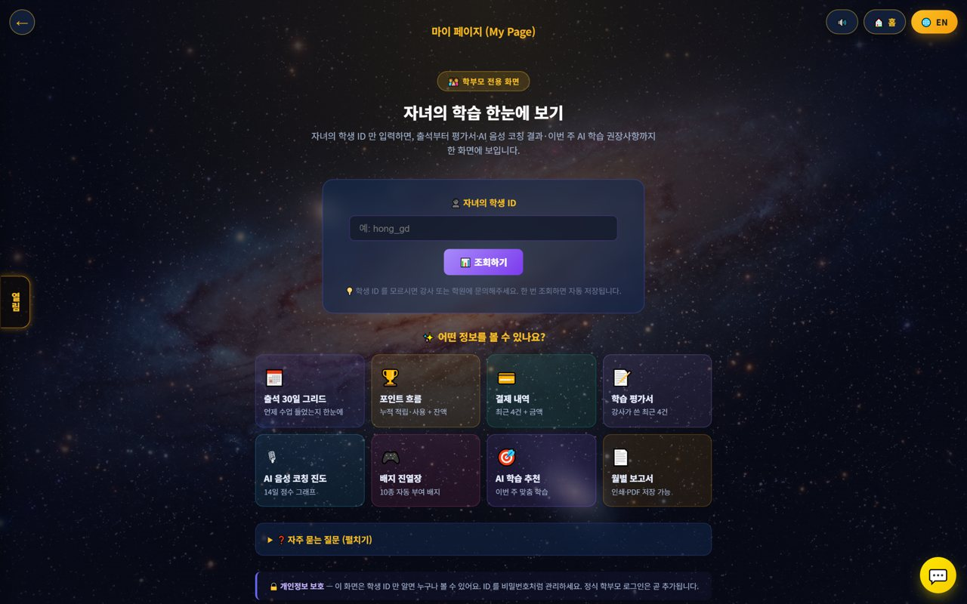
🎒 망고아이 학생용 사용설명서
주요 기능 사용법
34
👨‍👩‍👧 [학부모] 자녀 학습 한눈에 보기
학생 ID만으로 확인
학부모님은 자녀의 학생 ID만 넣으면 ‘마이페이지’에서 우리 아이가 얼마나 잘 하고 있는지 한 화면에서 볼 수 있어요. 앱 설치 없이 웹에서 바로 확인돼요.
사용 방법
● 마이페이지(학부모 전용 화면)를 열어요.
● 자녀의 학생 ID를 넣고 조회하기를 눌러요. (한 번 조회하면 저장돼요)
● 출석 30일 그리드로 언제 수업했는지, 포인트 흐름으로 적립·사용을 확인해요.
● 학습 평가서(강사가 쓴 최근 평가)·AI 음성 코칭 진도·배지 진열장을 봐요.
● AI 학습 추천과 월별 보고서(인쇄·PDF 저장)로 이번 달 성장을 정리해요.
✅ 핵심 포인트
● 출석·평가·포인트·코칭 진도가 한 화면에 모여 있어요.
● 월별 보고서는 인쇄하거나 PDF로 저장할 수 있어요.
● 학생 ID를 모르면 강사·학원에 문의하세요.
⚠️ 알아두기 · 학생 ID는 비밀번호처럼 관리하세요 — ID만 알면 누구나 볼 수 있어요.
💡 꿀팁 · 수업 다음 날 평가서를 함께 읽고 칭찬해 주시면 아이의 학습 동기가 크게 올라가요.

Slide 39
🎒 망고아이 학생용 사용설명서
주요 기능 사용법
35
💳 [학부모] 결제·수업 연기·환불
수강료와 일정 관리
수강료 결제, 사정이 있을 때의 수업 연기·변경, 환불 규정까지 학부모님이 알아두면 좋은 내용이에요. 모두 웹에서 처리되고, 규정에 따라 자동 계산돼요.
사용 방법
● 수업 신청/결제: 수업 형태(1:1/그룹)·횟수를 고르고 결제해요.
● 수업 연기·변경: 사정이 생기면 미리 신청해 다음으로 미뤄요. (수업 횟수는 보존)
● 환불: 환불 규정표(수업 시작 전 100% 등)에 따라 자동 계산돼요.
● 궁금하면 고객센터(전화·이메일·카카오)로 문의해요.
✅ 핵심 포인트
● 연기는 미리 신청할수록 원하는 시간으로 바꾸기 쉬워요.
● 할인 결제 수업의 환불은 정가 기준으로 재정산돼요.
● 미납·결제 안내는 알림톡·문자로 받아볼 수 있어요.
⚠️ 알아두기 · 연기 없이 빠진 수업은 결석 처리될 수 있어요. 규정을 미리 확인하세요.
💡 꿀팁 · 등록 시 연기·환불 규정을 미리 확인해두면 나중에 헷갈리지 않아요.

Slide 40
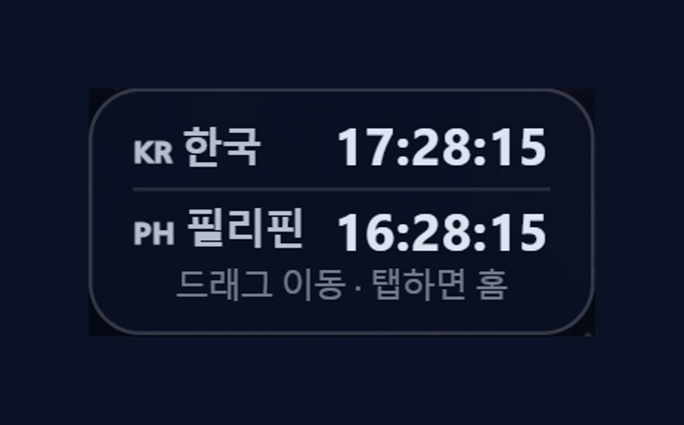
🎒 망고아이 학생용 사용설명서
주요 기능 사용법
36
🕐 한국·필리핀 듀얼 시계
화면에 뜨는 두 나라 시간
화면에 🇰🇷 한국 시간과 🇵🇭 필리핀 시간이 함께 뜨는 작은 시계예요. 우리 원어민 선생님은 필리핀에 계셔서, 두 나라 시간을 같이 보면 수업 시간을 헷갈리지 않아요.
사용 방법
● 화면에 떠 있는 듀얼 시계에서 🇰🇷 한국·🇵🇭 필리핀 시간을 동시에 봐요.
● 시계를 드래그하면 원하는 위치로 옮길 수 있어요.
● 시계를 탭(클릭)하면 홈으로 이동해요.
✅ 핵심 포인트
● 필리핀은 한국보다 1시간 느려요(시차 −1시간).
● 수업 예약·입장 시간을 두 나라 시간으로 확인할 수 있어요.
💡 꿀팁 · 시차 때문에 수업 시간이 헷갈릴 때 이 시계를 보면 바로 확인돼요.

Slide 41
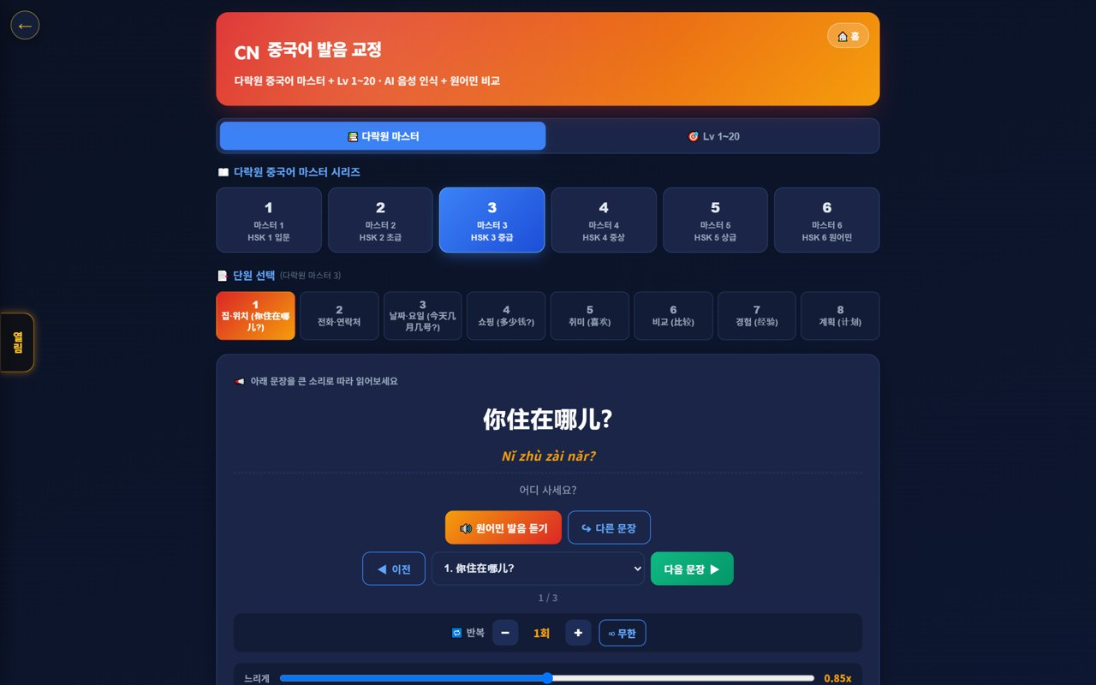
🎒 망고아이 학생용 사용설명서
주요 기능 사용법
37
🇨🇳 중국어 발음 코치
다락원 중국어 마스터 Lv1~20
영어뿐 아니라 중국어 발음도 코치받을 수 있어요! ‘다락원 중국어 마스터’ 교재(Lv 1~20)에 맞춰 문장을 따라 읽으면, AI가 음성을 인식해 원어민과 비교해줘요. 한자와 병음(발음)이 함께 나와요.
사용 방법
● AI 음성코치에서 CN 중국어 레벨을 골라요. (또는 중국어 발음 코치로 이동)
● 다락원 마스터 시리즈(1~6, HSK 1~6)와 단원을 선택해요.
● 화면의 문장(한자 + 병음)을 따라 읽고, ‘원어민 발음 듣기’로 비교해요.
● 반복·느리게(0.85x) 기능으로 어려운 발음·성조를 연습해요.
✅ 핵심 포인트
● 한자와 병음(발음 표기)이 함께 나와 읽기 쉬워요.
● AI가 음성을 인식해 원어민과 비교해줘요.
● 학습 게임 허브에서도 중국어를 지원해요.
💡 꿀팁 · 느리게로 듣고 또박또박 따라 하면 성조(4성)가 잘 잡혀요.

Slide 42
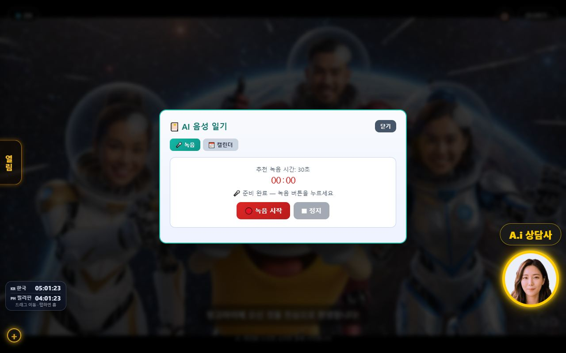
🎒 망고아이 학생용 사용설명서
주요 기능 사용법
38
📔 AI 음성 일기
오늘 하루를 영어로 말하면 AI가 첨삭해줘요
오늘 있었던 일을 영어로 말하면, AI가 내 발음을 글로 옮겨 적고(전사) 문장을 자연스럽게 첨삭한 뒤 점수와 칭찬을 남겨줘요. 매일 조금씩 쌓이면 나만의 영어 일기장이 완성돼요!
사용 방법
● 홈 메뉴에서 📔 AI 음성 일기 카드를 눌러요. (영어·중국어 발음 코치 카드 옆)
● 🎤 녹음 탭에서 ‘녹음 시작’을 누르고 오늘 하루를 영어로 말해요. (30초 정도면 충분!)
● ‘정지’를 누르면 AI가 자동으로 전사 → 첨삭 → 점수·칭찬을 만들어줘요.
● 📅 캘린더 탭에서 지난 일기를 날짜별로 다시 볼 수 있어요.
✅ 핵심 포인트
● 말한 영어를 글로 바꿔주고, 어색한 문장을 자연스럽게 고쳐줘요.
● 점수(0~100)와 한국어 격려 한마디로 매일 동기부여가 돼요.
● 매일 하면 연속출석·배지와도 연결돼 꾸준함이 실력이 돼요.
⚠️ 알아두기 · 녹음은 로그인한 뒤 사용할 수 있어요. 조용한 곳에서 또박또박 말하면 전사가 더 정확해요.
💡 꿀팁 · 완벽한 문장이 아니어도 괜찮아요. 매일 ‘한 문장’이라도 말하는 습관이 가장 중요해요!

Slide 43
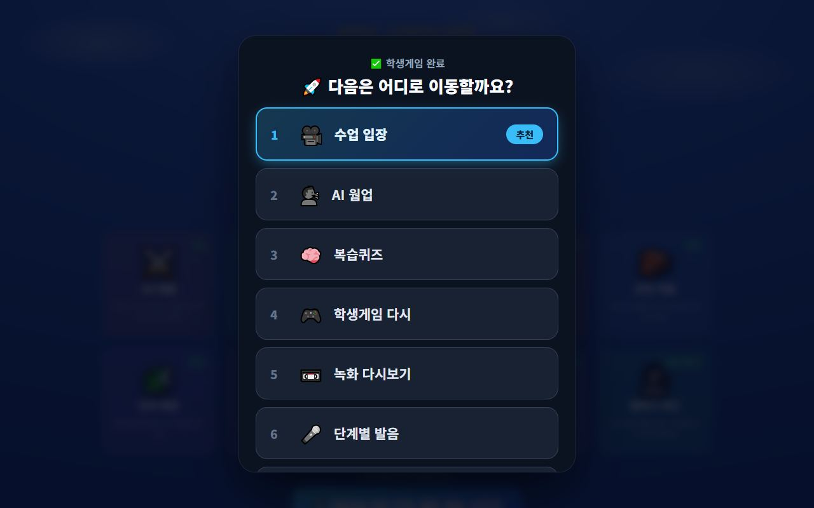
🎒 망고아이 학생용 사용설명서
주요 기능 사용법
39
🚀 다음은 어디로? (학습 흐름 안내)
한 활동이 끝나면 다음 활동을 바로 추천
웜업·게임·수업·복습·발음 등 한 가지 활동을 마치면, 화면에 ‘🚀 다음은 어디로 이동할까요?’ 메뉴가 떠요. 메뉴를 다시 찾아 헤맬 필요 없이, 추천 표시(⭐) 를 따라 자연스럽게 다음 활동으로 이어갈 수 있어요.
사용 방법
● 웜업·학생게임·복습퀴즈·수업·단계별 발음 등을 끝까지 완료해요.
● 완료 화면의 ‘🚀 다음 활동 고르기’ 버튼(또는 자동으로 뜨는 메뉴)을 확인해요.
● 메뉴에서 수업 입장·AI 웜업·복습퀴즈·학생게임·녹화 다시보기·단계별 발음 등을 골라요.
● 추천(⭐) 이 붙은 항목은 지금 하기 좋은 다음 활동이에요.
✅ 핵심 포인트
● 추천 흐름: 웜업 → 게임 → 수업 → 복습 → 발음 → 게임 처럼 자연스럽게 이어져요.
● ‘녹화 다시보기’ 를 고르면 직전 수업 영상을 바로 다시 볼 수 있어요.
● 게임·퀴즈를 안 해도 목록 화면의 ‘🚀 다음으로 이동’ 버튼으로 메뉴를 열 수 있어요.
💡 꿀팁 · 무엇을 할지 고민될 때 이 메뉴를 켜면, 오늘 공부를 매끄럽게 이어갈 수 있어요.

Slide 44
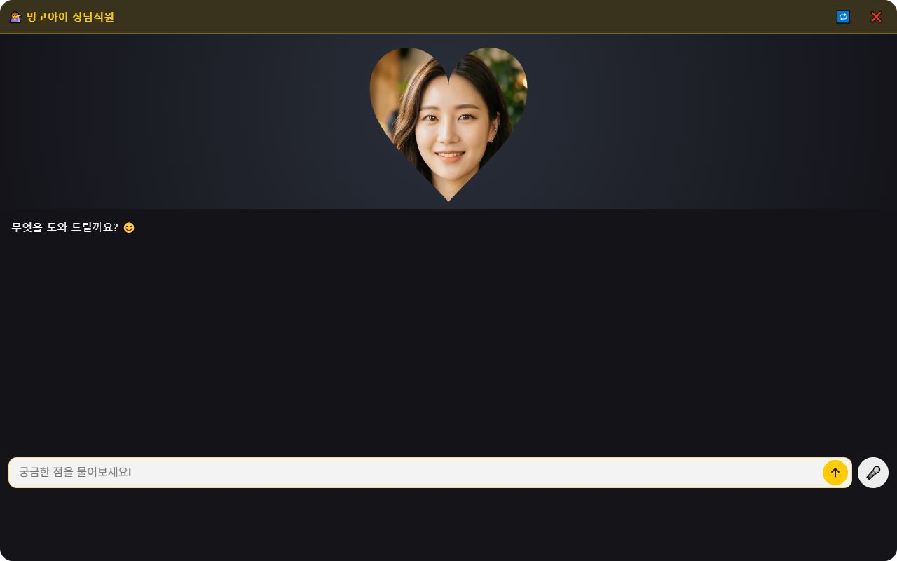
🎒 망고아이 학생용 사용설명서
주요 기능 사용법
40
🤖 A.i 상담사에게 물어보기
화면 우하단 상담 아바타
화면 오른쪽 아래에 있는 ‘A.i 상담사’ 를 누르면, 24시간 언제든 궁금한 점을 물어볼 수 있어요. 이용 방법·기능 위치·수업 안내를 알려주고, 원하면 해당 메뉴로 바로 데려다줘요.
사용 방법
● 홈 화면 우하단의 A.i 상담사 아이콘을 눌러요.
● 채팅창에 궁금한 점을 편하게 입력해요. (예: “복습퀴즈 어디서 해요?”)
● 상담사가 답변과 함께 필요한 메뉴로 이동하도록 안내해줘요.
● 🎤 마이크로 말해서 물어볼 수도 있어요.
✅ 핵심 포인트
● 학생게임·발음코치·음성일기 등 기능 위치를 바로 안내해줘요.
● 언제든(밤·주말에도) 물어볼 수 있어 혼자서도 척척 이용할 수 있어요.
⚠️ 알아두기 · 운영·결제 등 사람이 도와야 하는 문의는 카카오톡 상담이나 고객센터로 연결돼요.
💡 꿀팁 · “○○ 하고 싶어요”처럼 하고 싶은 걸 말하면, 그 화면으로 데려다줘요.

Slide 45
🎒 망고아이 학생용 사용설명서
주요 기능 사용법
41
🎛️ 수업 화면 새 편의 기능
얼굴 숨김 · 교사 얼굴 먼저 · 모바일 도구모음
수업 화면이 더 편해졌어요. 내 얼굴을 잠시 숨길 수 있는 🙈 버튼, 입장하면 선생님 얼굴이 맨 위에 크게 보이는 배치, 휴대폰에서는 ⋯ 버튼으로 필요할 때만 여는 도구모음까지 — 수업에만 집중할 수 있게 정돈했어요.
사용 방법
● 내 얼굴 타일의 🙈 버튼을 누르면 얼굴이 잠시 숨겨져요. 🙂 칩을 누르면 다시 나와요.
● 수업에 들어가면 선생님 얼굴이 맨 위에 크게 자동 배치돼요. 찾을 필요 없어요.
● 휴대폰(세로) 은 위엔 얼굴, 아래엔 교재가 반반 나오는 화면이 기본이에요.
● 휴대폰 하단 도구모음은 ⋯ 버튼을 눌렀을 때만 펼쳐져 화면이 넓게 쓰여요.
✅ 핵심 포인트
● 카메라를 끄는 게 아니라 화면에서만 잠시 숨기는 거라 수업은 그대로 이어져요.
● 가로로 돌리면 왼쪽 얼굴 · 오른쪽 교재로 자동 정돈돼요.
⚠️ 알아두기 · 얼굴 숨김은 부끄러울 때 잠깐만! 선생님과 눈을 맞추며 수업하면 훨씬 재미있어요.
💡 꿀팁 · 화면이 좁게 느껴지면 ⋯ 버튼으로 도구모음을 접어보세요.

Slide 46
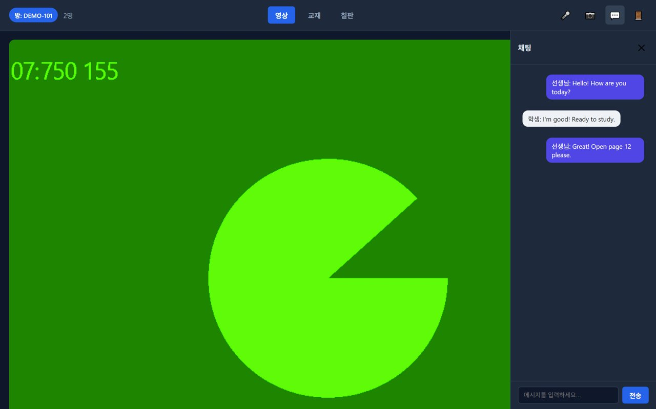
🎒 망고아이 학생용 사용설명서
주요 기능 사용법
42
💬 1:1 개별 채팅 & 파일 보내기
선생님에게만 보이는 귓속말 + 모든 파일 공유
수업 채팅에 1:1 개별 채팅(DM) 이 생겼어요. 특정 선생님에게만 보이는 메시지를 보낼 수 있고, PDF·이미지·문서 등 어떤 파일이든 채팅으로 공유하면 상대방 화면에 다운로드 카드로 떠요.
사용 방법
● 하단 독의 💬 채팅을 열어요.
● 받는 사람을 전체에서 선생님 이름으로 바꾸면 1:1 귓속말이 돼요.
● 📎 파일 버튼으로 PDF·사진·문서를 올리면 상대 화면에 다운로드 카드가 생겨요.
● 받은 파일은 카드의 ⬇ 저장을 눌러 내려받아요.
✅ 핵심 포인트
● 개별 채팅은 당사자끼리만 보여요.
● 숙제 파일·오답 정리 등 수업 자료 주고받기가 한 번에 끝나요.
⚠️ 알아두기 · 개별 채팅 내용은 서버에 저장되지 않아 수업이 끝나면 사라져요. 중요한 내용은 파일로 보관하세요.
💡 꿀팁 · 수업 중 궁금한 걸 다른 친구 방해 없이 조용히 물어볼 때 딱 좋아요.

Slide 47
🎒 망고아이 학생용 사용설명서
주요 기능 사용법
43
🌗 홈 화면 밝게 · 어둡게
시간대에 맞춰 자동으로, 원하면 내 맘대로
홈 화면이 시간대에 따라 자동으로 낮엔 밝게, 밤엔 어둡게 바뀌어요. 물론 밝게/자동/어둡게 3단 버튼으로 언제든 원하는 분위기를 직접 고를 수도 있어요.
사용 방법
● 홈 화면 상단의 🌗 테마 칩을 찾아요.
● 밝게 · 자동 · 어둡게 중 원하는 것을 눌러요.
● 자동으로 두면 아침엔 화사하게, 밤엔 눈이 편한 어두운 화면으로 스스로 바뀌어요.
✅ 핵심 포인트
● 밤 늦게 공부할 때 눈부심이 줄어 편해요.
● 선택한 테마는 다음 접속 때도 그대로 기억돼요.
💡 꿀팁 · 자기 전 복습할 땐 어둡게, 아침 웜업 땐 밝게 — 기분까지 바뀌어요!

Slide 48
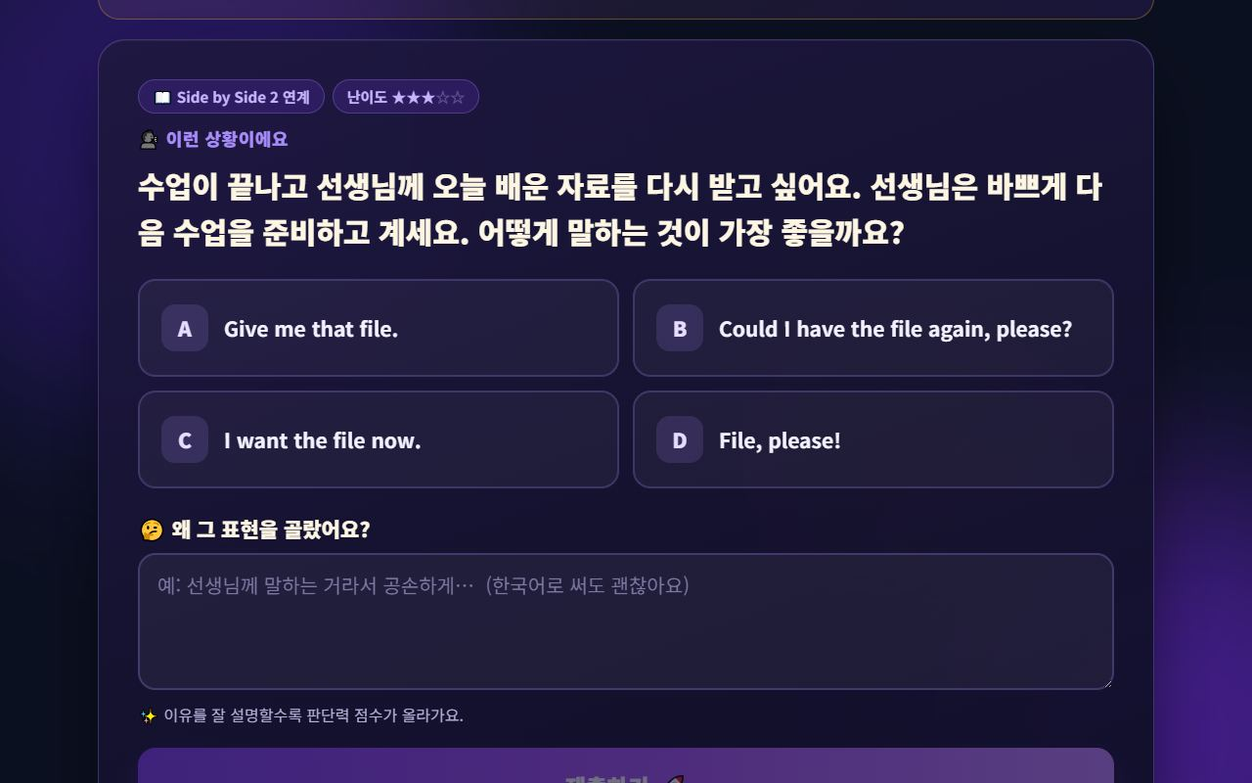
🎒 망고아이 학생용 사용설명서
주요 기능 사용법
44
🧠 판단력 훈련 (상황에 맞는 말 고르기)
정답 외우기 말고 · 지금 어떤 말이 맞을까?
AI가 실제로 있을 법한 상황을 하나 만들어 주면, 보기 중에서 그 상황에 가장 잘 맞는 표현을 고르고 왜 그렇게 골랐는지 한 줄 적는 훈련이에요. 친구에게는 “Give me that!”이 자연스럽지만 선생님께는 “Could I have that, please?”가 맞는 것처럼 — 영어는 많이 아는 힘보다 지금 어떤 말이 맞는지 판단하는 힘이 진짜 실력이거든요.
사용 방법
● 학생 홈의 AI 학습 도구에서 🧠 판단력 훈련을 열어요.
● 이런 상황이에요 를 읽고 A~D 중 하나를 골라요.
● 왜 그 표현을 골랐어요? 칸에 이유를 적어요. 한국어로 써도 괜찮아요.
● 제출하기를 누르면 AI가 점수와 함께 왜 그게 더 좋은 표현인지 설명해 줘요.
● 오른쪽 위 🏅 내 성장에서 판단력 지수와 5가지 축을 확인해요.
✅ 핵심 포인트
● 보기마다 부분 점수가 있어요. 완전 오답만 아니면 점수를 받아요.
● 이유를 잘 설명할수록 점수가 올라가요 — 생각을 말로 푸는 연습이에요.
● 교재와 연계돼요(예: Side by Side 2). 배운 범위 안에서 문제가 나와요.
● 매번 다른 주제·다른 각도로 나와서 같은 문제가 반복되지 않아요.
⚠️ 알아두기 · AI가 문제를 만드는 데 몇 초 걸릴 수 있어요. 다음 문제는 푸는 동안 미리 준비되니 대부분 바로 뜹니다.
💡 꿀팁 · 틀려도 괜찮아요. 왜 그렇게 생각했는지를 쓰는 것이 이 훈련의 핵심이에요.

Slide 49
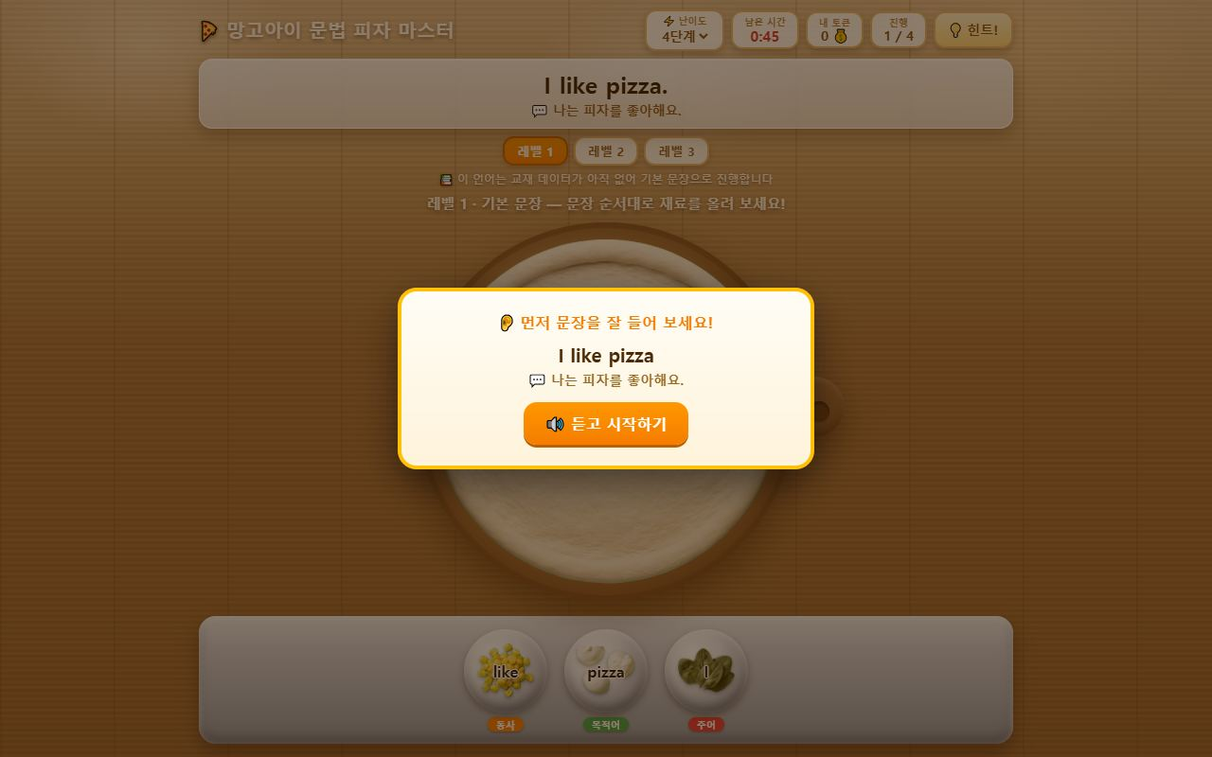
🎒 망고아이 학생용 사용설명서
주요 기능 사용법
45
🍕 문법 피자 마스터 (어순 조립)
재료를 순서대로 올려 문장 완성
단어가 피자 재료로 나와요. 문장을 먼저 듣고, 문장 순서대로 재료를 피자 위에 올리면 완성! 주어·동사·목적어가 색으로 구분돼 있어서 영어 어순이 눈으로 익혀지는 게임이에요.
사용 방법
● 학습 게임 허브에서 🍕 문법 피자 마스터를 열어요.
● 듣고 시작하기를 눌러 문장을 먼저 들어요.
● 아래 재료를 문장 순서대로 피자 위에 올려요.
● 막히면 오른쪽 위 💡 힌트! 를 눌러요.
● 레벨 1 → 2 → 3으로 문장이 점점 길어져요.
✅ 핵심 포인트
● 재료 아래에 주어·동사·목적어 라벨이 붙어 있어 어순이 자연스럽게 익혀져요.
● 내 교재 문장이 배정돼 있으면 그 문장으로 나와요.
● 제한 시간이 있어 속도감 있게 반복 연습돼요.
💡 꿀팁 · 소리 내어 따라 읽으면서 올리면 어순이 훨씬 빨리 몸에 붙어요.

Slide 50
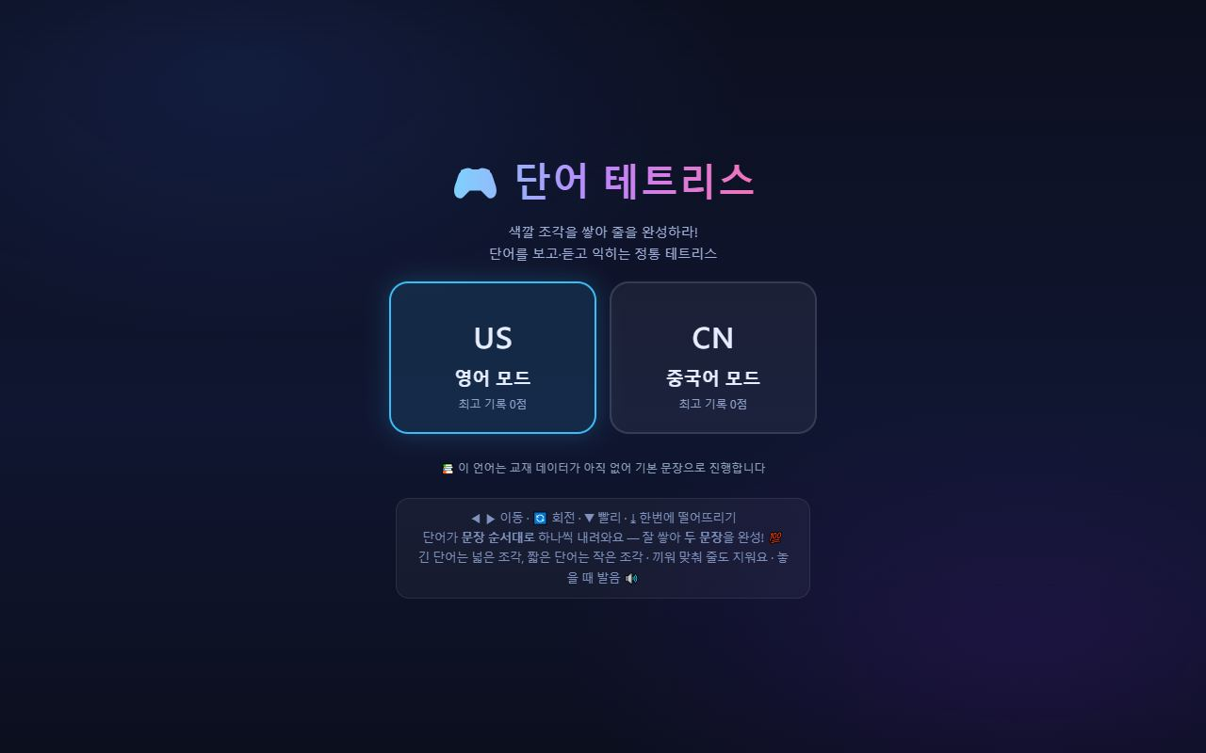
🎒 망고아이 학생용 사용설명서
주요 기능 사용법
46
🧱 단어 테트리스
단어 조각을 쌓아 문장 두 줄 완성
정통 테트리스에 단어를 얹은 게임이에요. 단어가 문장 순서대로 하나씩 떨어지는데, 잘 쌓아서 줄을 채우면 문장이 완성돼요. 긴 단어는 넓은 조각, 짧은 단어는 작은 조각 — 끼워 맞추다 보면 단어가 저절로 외워져요.
사용 방법
● 학습 게임 허브에서 🧱 단어 테트리스를 열어요.
● US 영어 모드 / CN 중국어 모드 중 하나를 골라요.
● ◀ ▶ 이동 · 회전 · ▼ 빨리 · ↓ 한번에 떨어뜨리기로 조각을 놓아요.
● 조각을 놓을 때마다 발음이 들려요 — 듣고 따라 하세요.
✅ 핵심 포인트
● 영어·중국어 두 모드를 같은 방식으로 즐길 수 있어요.
● 최고 기록이 저장돼서 다음에 다시 도전할 수 있어요.
● 휴대폰에서도 화면이 잘리지 않게 정돈돼 있어요.
💡 꿀팁 · 긴 단어를 먼저 아래쪽에 깔아두면 줄을 훨씬 쉽게 채울 수 있어요.

Slide 51
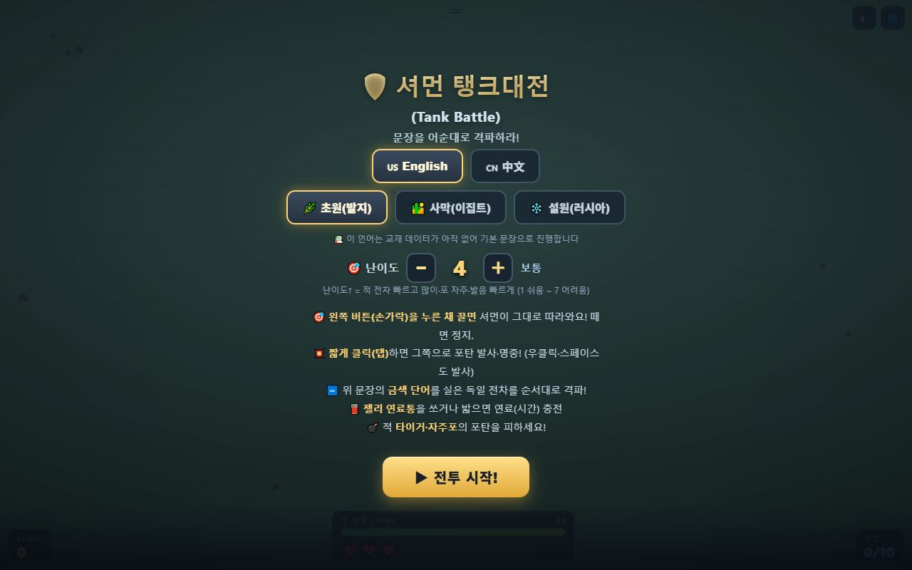
🎒 망고아이 학생용 사용설명서
주요 기능 사용법
47
🛡️ 셔먼 탱크대전 · 랭귀지 에이스
어순대로 격파 · 조종하며 배우는 액션 학습
움직이며 배우는 액션형 학습 게임 두 가지가 새로 들어왔어요. 셔먼 탱크대전은 문장의 단어를 실은 적 전차를 어순대로 격파하는 게임이고, 랭귀지 에이스는 비행하며 문제를 맞히는 게임이에요. 손이 바쁜 만큼 집중이 잘 되고 반복이 지루하지 않아요.
사용 방법
● 학습 게임 허브에서 🛡️ 셔먼 탱크대전 또는 ✈️ 랭귀지 에이스를 열어요.
● 탱크대전은 English / 中文과 전장(초원·사막·설원), 난이도 1~7을 골라요.
● 왼쪽 버튼을 누른 채 끌면 이동, 짧게 탭하면 그 방향으로 발사예요.
● 위 문장의 금색 단어를 실은 전차를 순서대로 격파해요.
● 젤리 연료통을 먹으면 시간이 늘어나요.
✅ 핵심 포인트
● 난이도를 올리면 적이 빨라지고 발음도 빨라져요 — 듣기 훈련이 함께 돼요.
● 교재 문장이 배정돼 있으면 그 문장으로 나와요.
● 휴대폰·태블릿에서 손가락 조작만으로 다 됩니다.
⚠️ 알아두기 · 움직임이 많은 게임이에요. 저사양 기기에서 느리면 난이도를 낮춰 주세요.
💡 꿀팁 · 게임은 수업 뒤 복습용으로 쓸 때 효과가 가장 좋아요.

Slide 52
🎒 망고아이 학생용 사용설명서
주요 기능 사용법
48
🔐 얼굴 · 지문으로 로그인 (패스키)
앱에서 비밀번호 없이 한 번에
망고아이 앱(안드로이드) 에서 얼굴·지문으로 바로 로그인할 수 있게 됐어요. 한 번 등록해 두면 다음부터는 아이디·비밀번호를 칠 필요 없이 화면을 보거나 손가락만 대면 들어가져요. 비밀번호가 기기 밖으로 나가지 않아 더 안전해요.
사용 방법
● 앱을 최신 버전(v1.9 이상) 으로 올려요.
● 평소처럼 아이디·비밀번호로 한 번 로그인해요.
● 안내가 뜨면 패스키 등록을 눌러 얼굴·지문을 등록해요.
● 다음부터는 로그인 화면에서 얼굴·지문으로 바로 들어가요.
✅ 핵심 포인트
● 비밀번호는 내 휴대폰 안에만 남고 서버로 가지 않아요.
● 기기를 바꾸면 새 기기에서 다시 한 번 등록하면 돼요.
● 패스키가 안 되는 기기는 기존 아이디·비밀번호 로그인이 그대로 됩니다.
⚠️ 알아두기 · 이 기능은 앱 전용이에요. 웹 브라우저에서는 기존 방식으로 로그인하세요.
💡 꿀팁 · 어린 학생일수록 비밀번호를 자주 잊어버려요. 패스키를 등록해 두면 문의가 크게 줄어요.

Slide 53
🎒 망고아이 학생용 사용설명서
주요 기능 사용법
49
🎤 말하기가 잘 안 끊겨요 · AI 친구도 똑똑해졌어요
천천히 말해도 기다려 줘요
천천히 말하거나 중간에 생각하느라 잠깐 멈추면 마이크가 먼저 꺼져 버리던 문제를 고쳤어요. 이제 상황에 따라 기다리는 시간이 달라지고, 휴대폰이 마이크를 제멋대로 끊어도 자동으로 다시 켜져요. AI 친구(Mango) 도 같은 말을 반복하지 않고, 말이 잘렸으면 되물어 주고, “천천히 말해 줘”라고 하면 실제로 천천히 말해 줘요.
사용 방법
● 말하기 코치·AI 웜업·AI 친구에서 🎤 버튼을 눌러 말해요.
● 생각하느라 잠깐 멈춰도 괜찮아요 — 끝났다고 판단할 때까지 기다려요.
● AI 친구에게 “천천히 말해 줘” 라고 하면 속도를 낮춰서 말해 줘요.
● 목소리는 남자 · 여자 · 번갈아 중에서 고를 수 있어요.
✅ 핵심 포인트
● 안드로이드 휴대폰에서 마이크가 갑자기 끊기던 현상이 자동 복구돼요.
● AI 친구가 같은 문장을 반복하지 않아요.
● 말이 중간에 잘리면 AI가 “이렇게 말한 거 맞아요?” 하고 확인해 줘요.
⚠️ 알아두기 · 주변이 시끄러우면 인식이 어려워요. 조용한 곳에서 또박또박 말해 주세요.
💡 꿀팁 · 이어폰 마이크를 쓰면 인식률이 눈에 띄게 올라가요.

Slide 54
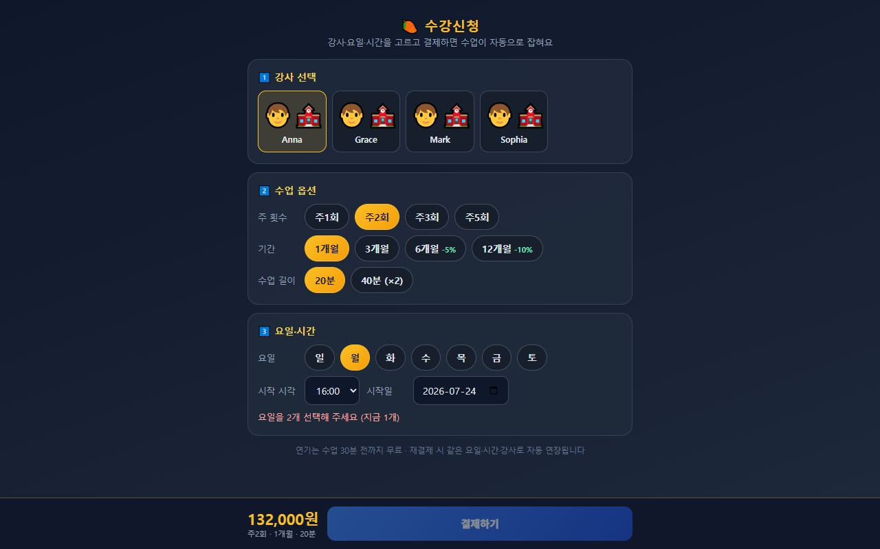
🎒 망고아이 학생용 사용설명서
주요 기능 사용법
50
💳 수강신청 · 결제 한 번에
강사·요일·시간 고르고 결제하면 수업이 자동으로
이제 강사와 요일·시간을 직접 고르고 결제하면, 수업 일정이 자동으로 전부 잡혀요. 결제 후에 따로 연락해서 시간표를 맞출 필요가 없어요. 이미 다른 수업이 있는 시간은 결제 전에 미리 알려 줘요.
사용 방법
● 수강신청 화면을 열어요.
● ① 강사 선택 — 원하는 선생님을 골라요.
● ② 수업 옵션 — 주 횟수(주1~5회) · 기간(1·3·6·12개월) · 수업 길이(20분/40분)를 골라요.
● ③ 요일·시간 — 요일을 주 횟수만큼 고르고 시작 시각·시작일을 정해요.
● ✅ 예약 가능이 뜨면 아래 결제하기를 눌러요.
● 결제가 끝나면 전체 회차가 한꺼번에 생성돼요. 마이페이지에서 확인하세요.
✅ 핵심 포인트
● 6개월 -5% · 12개월 -10% 처럼 기간이 길수록 할인돼요.
● 고른 시간에 다른 수업이 있으면 ❌ 표시가 떠서 결제 전에 바꿀 수 있어요.
● 연기는 수업 30분 전까지 무료, 재결제 시 같은 요일·시간·강사로 자동 연장돼요.
⚠️ 알아두기 · 결제가 확인된 뒤에 수업이 생성돼요. 결제 직후 잠시 기다리면 일정이 나타납니다.
💡 꿀팁 · 학교 일정이 있는 요일은 피해서 고르세요. 나중에 바꾸는 것보다 처음에 잘 고르는 게 편해요.

Slide 55
🎒 망고아이 학생용 사용설명서
기능 요약 · 데이터
51
📋 학생 기능 한눈에
메뉴 | 무엇을 하나요? | 이럴 때 써요 | 얻는 것
화상수업 | 원어민 1:1 수업 | 정해진 수업 시간 | 말하기 실력 ↑
수업 툴바 | 영상·교재·칠판·채팅 | 수업 중 | 도구 활용
AI 웜업 | 수업 전 준비운동 | 수업 5분 전 | 부담 없는 시작
AI 음성코치 | 발음 녹음·교정 | 매일 자습 | 정확한 발음
학습게임 | 게임으로 복습 | 수업 후 | 포인트·기억력
단어장 | 단어 카드 암기 | 이동 중·자습 | 어휘력 ↑
AI 친구 | 자유 영어 채팅 | 심심할 때 | 회화 자신감
연속출석 | 매일 학습 불꽃 | 매일 | 배지·습관
레벨테스트 | 실력 진단 | 시작·정기 | 맞춤 수업

Slide 56
🎒 망고아이 학생용 사용설명서
한눈에 보는 데이터
52
📊 한눈에 보는 데이터
게임별 연습 영역
꾸준히 하면 이렇게! (예시 포인트)

Slide 57
🎒 망고아이 학생용 사용설명서
자주 묻는 질문 (FAQ)
53
❓ 자주 묻는 질문 (FAQ)
Q. 무엇으로 접속하나요?
A. 휴대폰·태블릿·PC 모두 돼요. 크롬(Chrome)이나 엣지(Edge)를 추천해요. 앱 설치는 필요 없어요.
Q. 수업에 어떻게 들어가요?
A. 입장 링크나 수업 카드를 누르고, 이름을 넣어 ‘입장하기’를 누른 뒤 카메라·마이크를 ‘허용’하면 돼요.
Q. 소리·화면이 안 나와요.
A. 카메라·마이크 ‘허용’을 눌렀는지 확인하고, 크롬/엣지로 다시 열어보세요. 카카오톡 안이면 ‘다른 브라우저로 열기’.
Q. 수업 중 교재는 어떻게 봐요?
A. 위쪽 ‘교재’ 탭을 누르면 선생님이 올린 자료가 보여요. 칠판·채팅도 탭으로 바꿔 써요.
Q. 포인트는 어디에 쓰나요?
A. 학습·게임으로 모은 포인트로 상점·룰렛 등에서 보상을 받을 수 있어요.
Q. 영어가 어려워요.
A. AI 친구·음성코치는 틀려도 괜찮아요. 레벨테스트로 내 수준을 맞추면 훨씬 쉬워져요.

Slide 58
🎒 망고아이 학생용 사용설명서
체크리스트
54
✅ 수업 준비 체크리스트
크롬/엣지 브라우저로 접속했나요?
카메라·마이크를 ‘허용’했나요?
밝은 곳에서 얼굴이 잘 보이나요?
이어폰(헤드셋)을 연결했나요?
수업 전 AI 웜업으로 몸을 풀었나요?
교재·필기도구가 준비됐나요?
수업 5분 전에 미리 입장했나요?

Slide 59
🎒 망고아이 학생용 사용설명서
마무리
55
🏁 마무리 · 혼자서도 척척! 나의 망고아이 학습 루틴
이제 망고아이를 어떻게 쓰는지 다 알았어요! 마지막으로 하루를 어떻게 공부하면 좋은지, 그리고 실력이 쑥쑥 크는 습관을 한 장에 정리했어요. 이 페이지만 기억해도 혼자서 척척 공부할 수 있어요.
🔄 하루 흐름 한눈에
⭐ 핵심 원칙
수업 전 (5~10분 전)
마이페이지 → 🎥 수업 진단으로 카메라·마이크 확인, 🔥 AI 웜업으로 입 풀기
● 매일 조금씩 — 짧아도 매일 하면 연속출석 불꽃이 이어져요.
● 많이 말하기 — 틀려도 괜찮아요! 소리 내어 말할수록 빨리 늘어요.
● 수업 직후 복습 — 복습퀴즈·게임을 바로 하면 기억이 2배로 남아요.
● 즐겁게 게임으로 — 오늘 배운 단어가 게임에 나와서 놀며 복습돼요.
● 모르면 바로 확인 — 모르는 단어는 넘기지 말고 뜻·발음을 확인해요.
수업 입장
🎥 수업 입장 버튼 → 이름 넣고 입장 → 카메라·마이크 ‘허용’
수업 중
🎤 마이크로 대답하기 · 💬 채팅으로 질문 · 🖊 칠판 함께 쓰기 · 🌟 칭찬 포인트 받기
수업이 끝나면
🧠 복습퀴즈 ‘예’ → ⭐ 별점 평가(+10P) → 🎮 학습게임으로 오늘 단어 복습
매일 조금씩
🔥 연속출석 불꽃 유지 · 📚 단어장 · 🤖 AI 친구 · 🎙️ 음성코치로 발음 연습
📌 꼭 기억하세요
● 접속은 크롬·엣지에서, 카메라·마이크 ‘허용’ 꼭 누르기 (카카오톡 안이면 다른 브라우저로)
● 포인트는 학습·게임·수업 중 🌟칭찬으로 쌓여 상점·룰렛에서 보상으로 써요
● 영어가 어려우면 AI 친구·음성코치는 틀려도 OK, 레벨테스트로 내 수준에 맞추기
● 공부 리듬은 ‘웜업 → 수업 → 칭찬 → 복습’!
🍊 매일 조금씩 꾸준히 하는 친구가 결국 영어를 제일 잘하게 돼요. 틀리는 걸 두려워하지 말고 마음껏 말해 보세요. 망고아이 친구들이 늘 응원할게요. 오늘도 파이팅! 🍊

Slide 60
망고아이와 함께 성장해요!
궁금한 점은 사이트 A.i 상담사 또는 고객센터로 문의하세요.
🌐 www.mangoi.co.kr 📞 1644-0561 ✉ support@mangoi.co.kr

